Slide 1


Slide 2


LUISA 67 aa
20 marzo 2014
Buongiorno dottore, ultimamente soffro di un mal di testa che non mi lascia dormire di notte, l’ho avuto altre 2 o 3 volte nella mia vita, ma rispetto alle altre volte non passa nemmeno con il paracetamolo ed è aumentato negli ultimi due giorni
Non bastavano i dolori alle spalle e al collo che mi torturano da un po’ di tempo quando mi alzo, ora ho dolore pure alle anche e alle cosce ed ho proprio difficoltà ad alzarmi al mattino... ..e ora anche la testa! Cosa posso fare?
Sa…..dottore io non vengo spesso da lei ma stavolta sto proprio male!

Slide 3
Soggettività
  Cefalea
  Sede e irradiazione: cefalea bilaterale che parte dalle regioni temporali e si irradia
  al cuoio capelluto e alla mandibola, il dolore aumenta durante la
  masticazione
  Tipologia: dolore continuo
  Intensità: secondo la NRS da 6 a 8
  Durata: da tre giorni, in aumento
  Dolori muscolari diffusi
  Sede e irradiazione: collo e spalle, coinvolge le braccia ma anche altri muscoli (cosce, glutei)
  Tipologia: dolore notturno e mattutino che migliora durante la giornata ma persiste
  Intensità: secondo NRS da 5 a 7, soprattutto al mattino quando si alza
  Durata: da circa due settimane
  Anamnesi farmacologica:
    Ha assunto Paracetamolo 1000 mg 2/ die senza beneficio, ha associato anche Ketoprofene 80mg/1 bust quando la cefalea è diventata più intensa

Slide 4
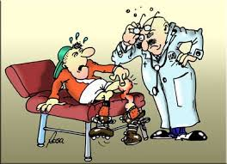
Oggettività
  Esame Obiettivo:
    Dolore alla mobilizzazione attiva degli arti superiori, limitazione range di articolarità spalle alla mobilizzazione passiva, non contratture muscolari, non segni di flogosi
  Esame Obiettivo Neurologico:
    Non deficit di forza, sensibilità, non segni di lato, pupille isocoriche ed isocicliche normoreagenti, la paziente è dolorabile alla digito pressione su entrambe le regioni temporali
  Esame Obiettivo Generale:
  PA 130/85 FC 78 R
  Peso 73 kg H 158 cm BMI 29,2
  EO cardiopolmonare nella norma

Slide 5

Valutazione
Sospetto quadro di polimialgia reumatica in fase acuta?
I sintomi sono compatibili con arterite temporale?

Slide 6
LUISA 67 aa
Anamnesi Patologica Remota
Epatite C con epatopatia evoluta (diagnosi a sett’13 in tp con IFN e ribavirina)
Insuff. Renale Cronica stadio CKD3a (Cl.Cr 45-59ml/min/1,73mq)
DM2 da 10 anni (ultimo dato in cartella 6 mesi fa in buon compenso)
Ipertensione (da 10 aa in tp. antiipertensiva)
Gonartrosi bilaterale sintomatica (autoprescriz. di FANS)

Slide 7
PIANO TERAPEUTICO ATTUALE
20 marzo 2014
Amlodipina 5 mg h 8-20
Metformina 500 mg h 8-12-20
Acarbose 50 mg x3
PegInterferone alfa 2b (1.5 mcg/Kg/sett il ven)
Ribavirina 15 mg/Kg/die
Lorazepam 1mg alla sera
Simvastatina 20 mg alla sera
Tachipirina 1g AB
Ketoprofene, Diclofenac AB

Slide 8
GR 4,02 x 10⁶/mm3
GB 6.08 x 10³/mm3
Hb 11.8 g/dL
Hct 44 %
MCV 80 fL
PLT 109x 10³/mm3
Creatinina 1,1 mg/dl
Na 140 mEq/L
K 4.2 mEq/L ,
Cl 108 mEq/L
Mg 1.45 mEq/L
AST 58 U/L,
ALT 96 U/L
GGT 88 U/L
Col Tot 168 mg/dl
Col HDL 50 mg/dl
TG 75 mg/dl
Col LDL* 103 mg/dl
Glicemia 120 mg/dL
Hb1Ac 55mmol/mol (7,2 %) microematuria proteinuria 1 g
Ultimi esami ematochimici (11/09/2013)
QUESTI SONO GLI ULTIMI ESAMI PRESENTI IN CARTELLA
*calcolato

Slide 9
Visita infettivologica novembre 2013
ECA da HCV, genotipo infettante 3a, naive alla terapia antivirale
Esami ematochimici: PLT 109.000/mmc, AST 58 UI/ml, ALT 96 UI/ml, GGT 88 UI/ml, ALB 4.13 g/dl, PT 99%, AFP 17. Funzione tiroidea e funzione immunitaria nella norma (ANA, AMA, ASMA, anti-LKM negativi)
Ricerca crioglobuline positiva con tracce di criocrito
HCV-RNA quantitativo: 13.390 UI/ml.
In visione: ECOADDOME

Slide 10
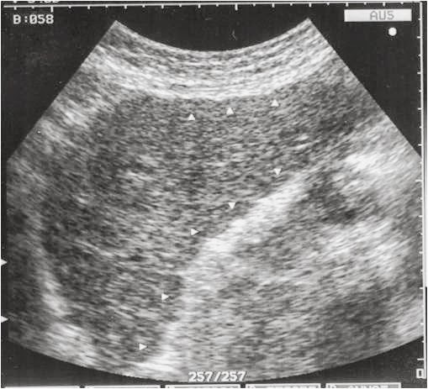
Ecografia addome (28/10/2013): Fegato di dimensioni aumentate, con margini arrotondati e profili finemente irregolari, ad ecostruttura finemente addensata senza l'evidenza di sicure lesioni focali. Colecisti appare normoconformata, a pareti regolari, apparentemente alitiasica. Vie biliari intraepatiche ed epatocoledoco di calibro apparentemente non aumentato. La Vena porta appare di calibro non aumentato, come anche la vena splenica, presentano entrambi un flusso normodiretto a velocità media non ridotta. Le Vene Sovraepatiche sono regolari per decorso e con calibro assottigliato, con profilo velocimetrico ancora trifasico. Milza con volume aumentato (diametro interpolare 12.5 cm) ad ecostruttura omogenea. Non è presente ascite
CONCLUSIONI: epatopatia evoluta con splenomegalia
Fibroscan test: stiffness 19.6 KPa (IQR 1.8, Success Rate 100%).

Slide 11
Visita infettivologica 15 novembre 2013
In considerazione di:
Genotipo infettante favorevole
Bassa carica virale
Epatopatia evoluta
Comorbidità ben controllate
  IRC CKD3a (cl. 55 ml/min)
  Diabete mellito ben controllato
  Ipertensione arteriosa ben controllata
  Ecocardiogramma ed ECG nella norma
  Visita oculistica con esame del fundus oculi: RpD II°grado
Forte motivazione della paziente intraprendere terapia con pegIFN/RBV (in anamnesi fratello deceduto per HCC)
In data 15/11/2013 inizia terapia con Interferone pegilato alfa 2 b (PegIntron, 1.5 mcg/Kg a settimana) e Ribavirina 15 mg/kg/die.
Durata prevista tp: 24 settimane

Slide 12
Visita infettivologica 15 dicembre (dopo 4W terapia)
Buon andamento esami: solo lieve anemizzazione e neutropenia.
Viremia negativizzata (RVR: rapid virologic response)
Normalizzazione indici di citolisi
Buone condizioni generali, tollera soggettivamente bene la terapia (solo lieve irritabilità, astenia e febbricola nei giorni successivi all’iniezione di IFN)
Continua con la terapia in atto
Interferone pegilato alfa 2 b e Ribavirina 15 mg/kg/die.

Slide 13
Visita infettivologica 15 febbraio (dopo 12W terapia)
Buon andamento esami: persistono anemia e neutropenia moderate
Persiste viremia HCV negativa
Normalizzazione indici di citolisi
Buone condizioni generali, tollera soggettivamente bene la terapia (solo lieve irritabilità, astenia e febbricola nei giorni successivi all’iniezione di IFN)
Continua con la terapia in atto
Interferone pegilato alfa 2 b e Ribavirina 15 mg/kg/die.

Slide 14
20 marzo 2014
Sospetto quadro di polimialgia reumatica in fase acuta?
I sintomi sono compatibili con arterite temporale?

Slide 15
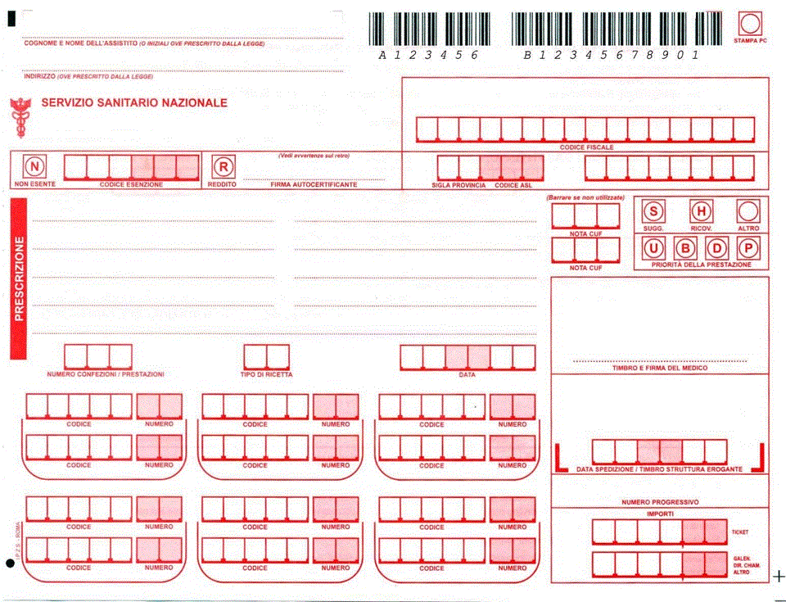

LUISA
EMOCROMO CON FORMULA, VES, PCR, Reuma test, GLICEMIA, HB1aC, AST,ALT, GGT, PT, Na, K, Azotemia, Creatinina, ESAME URINE, microalbuminuria, Elettroforesi proteica
X
2 0 0 3 1 4

Slide 16


LUISA
VISITA REUMATOLOGICA
X
Sospetta polimialgia reumatica con quadro compatibile con Arterite temporale
2 0 0 3 1 4

Slide 17
LUISA
PARACETAMOLO + CODEINA 500 mg+ 30 mg
Dosaggio: 1 cp/3 volte die
2 0 0 3 1 4

Slide 18
Esami ematochimici eseguiti in mattinata
GR 4,02 →3.88 x 10⁶/mL
Hb 11.8 → 11.2 g/dL
Hct 44 →42 %
MCV 80 → 85 fL
GB 6.08 x 10³/mL
PLT 109 → 90 x 10³/mL
VES 80
PCR 28 (v.n. <0,5 mg/dl)
Reuma test positivo
Glicemia 120 → 172 mg/dL
Hb1Ac 55 → 66 mmol/mol (7,2% → 8,2%)
Na 140 mEq/L
Cre 1,2 →1,6 mg/dl
K 4,2 → 4.4 mEq/L
Azotemia 65
AST 40 U/L
ALT 46 U/L
GGT 58 U/L
Esame urine proteinuria 0,8 g/die
Elettroforesi : lieve ipergammaglobulinemia
PT/INR 1,3
Il quadro di Luisa è peggiorato
*calcolato

Slide 19
Situazione attuale:
Sospetta polimialgia reumatica con quadro compatibile con arterite temporale
DM scompensato
Peggioramento fz renale

Slide 20


Slide 21

Luisa va dal reumatologo

Slide 22
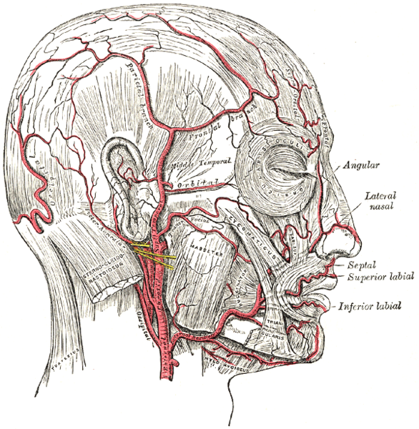
Segni e sintomi cranici di GCA
Sintomi clinici più frequenti:
Cefalea, dolore facciale (70-85%)
Dolore alla masticazione (30-40%)
Amaurosi transitoria o permanente, diplopia (altre manifestazioni oculari) (15-45%)
Stroke, TIA (altre manifestazioni neuropsichiatriche) (<15%)
Sordità, tinnito, vertigini (5-25%)
Ischemia linguale o dello scalpo (<5%)
Segni più frequenti:
Tumefazione arteria temporale (30-60%)
Lesioni cutanee dello scalpo (<5%)

Slide 23
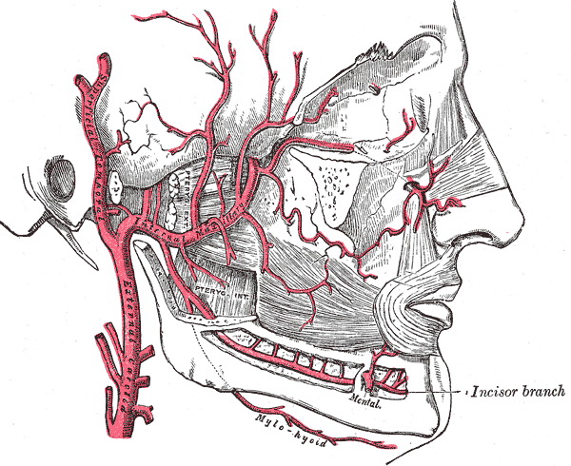
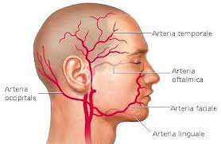
Claudicatio masseterina può essere l’unico sintomo d’esordio
Cecità può essere il sintomo d’esordio

Slide 24
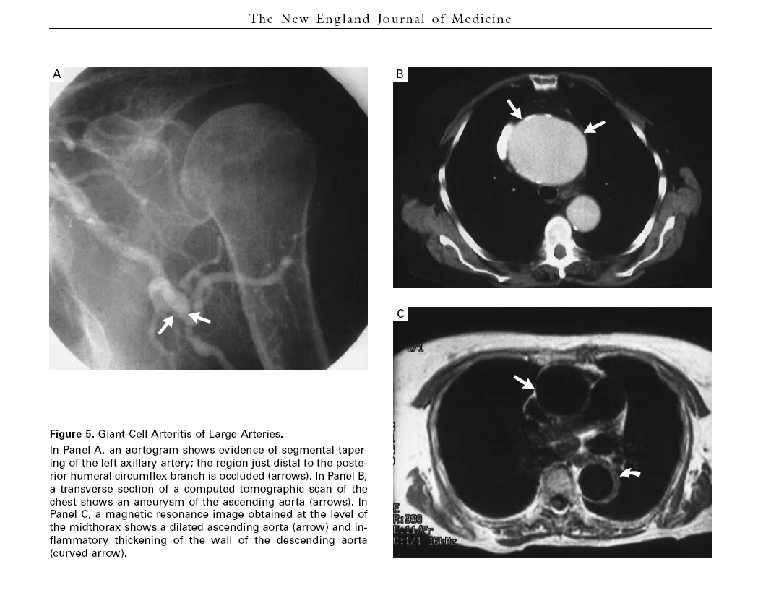


Sintomi di GCA extra-cranici
Sindrome dell’arco aortico, insufficienza valvolare aortica, aneurismi o dissezione aortiche (5-20%)
Coinvolgimento clinicamente rilevante di altre arterie (5-20%)
Neuropatie periferiche (<15%)
Sintomi respiratori (tosse, mal di gola, raucedine) (<5%)

Slide 25
Sintomi sistemici
Febbre, malessere, astenia, anoressia, calo ponderale (30-60%)
Mialgia e rigidità del cingolo superiore, talora del collo e del cingolo inferiore (Polimialgia Reumatica) (20-65%)

Slide 26
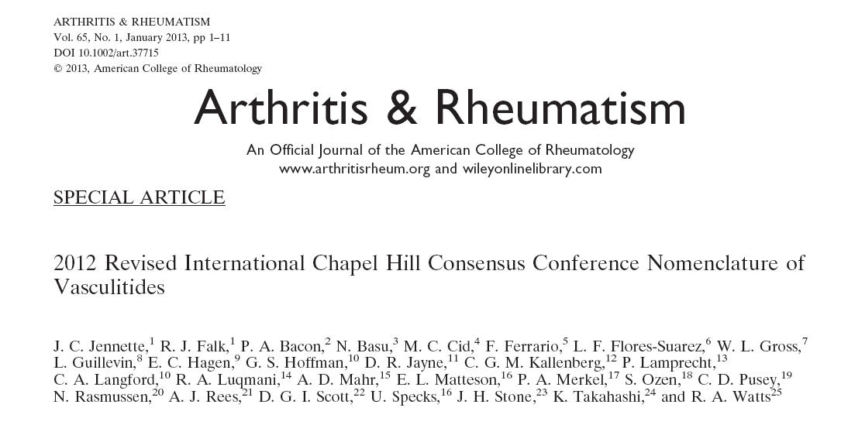
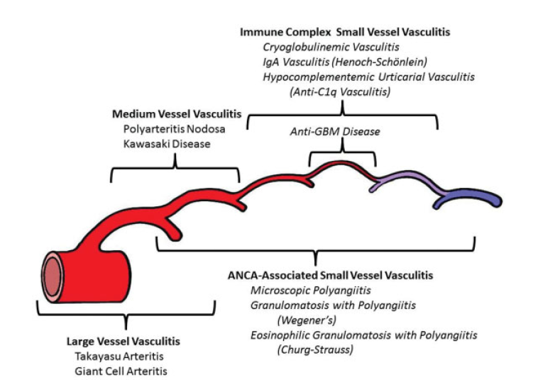

Slide 27
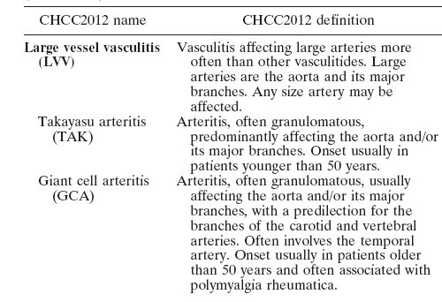
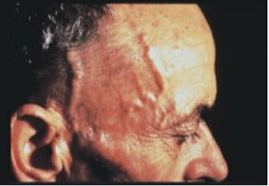
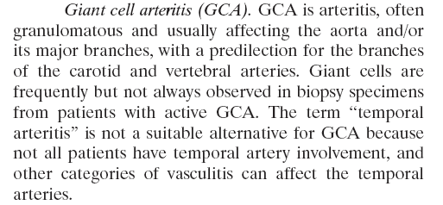

Slide 28
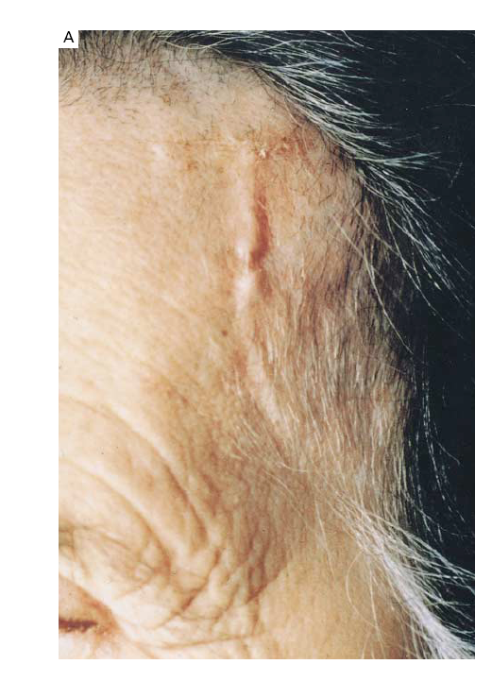
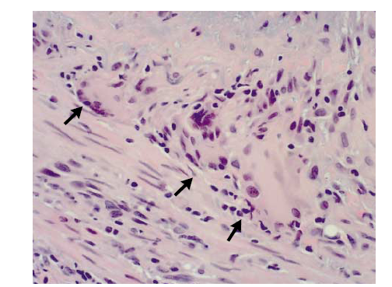
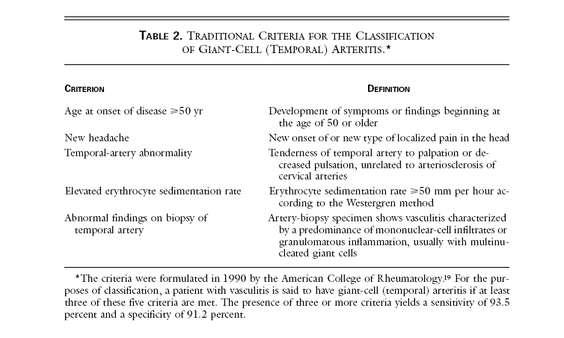
Arterite giganto cellulare
Incidenza/annua:
15-25/100000 oltre i 50 anni
44.7/100000 dopo gli 80 anni
Prevalenza
234/100000 oltre i 50 anni di età
Notes:
Sensibilità 93% e specificità 91% rispetto ad altre vasculiti
La figura mostra infiltrato granulomatoso e con cellule multinucleate alla giunzione intima-media di a. temporale

Slide 29
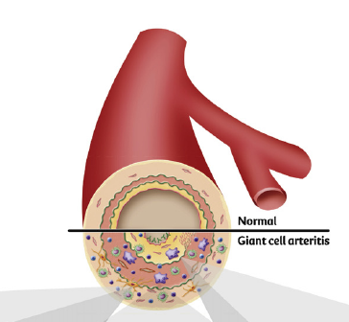
La biopsia dell’arteria temporale
Test confermativo della diagnosi clinica
Interessamento vasculitico segmentario (biopsia negativa nel 10-30%) (Gonzalez-Gay MA et al. Semin Arthritis Rheum 2001; 30:249-56)
Lunghezza ottimale del prelievo bioptico: 20 mm (Breuer GS et al. Clin Exp Rheumatol 2009; 27 (Suppl. 52:S10-3)
Prelievo bilaterale (23% discordanza) (Breuer GS et al. J Rheumatol 2009; 36:794-6.
Timing: prima possibile fino a 4 weeks dopo inizio trattamento (Navaez J et al. Semin Arthritis Rheum 2007; 37:13-9)

Slide 30
Che fare?
Biopsia arteria temporale?
Quali altre indagini fare?
Alternative al cortisone?
Immunosoppressori ed epatite?
Sospendere IFNalfa?
Adeguare il trattamento per il diabete
Valutazione infettivologica
Valutazione nefrologica

Slide 31
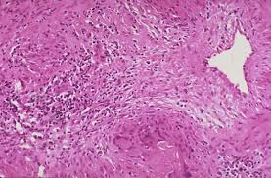
Alternative alla biopsia?
Color doppler US: alone ipoecoico peri-luminale (edema vasale) è considerato altamente sensibile e specifico per GCA
RMN: valutazione dell’infiammazione della parete vasale, alta sensibilità e specificità
Angiografia dell’arco aortico e dei suoi rami è molto utile
PET: si utilizza per lo studio della vasculite dei grossi vasi

Slide 32
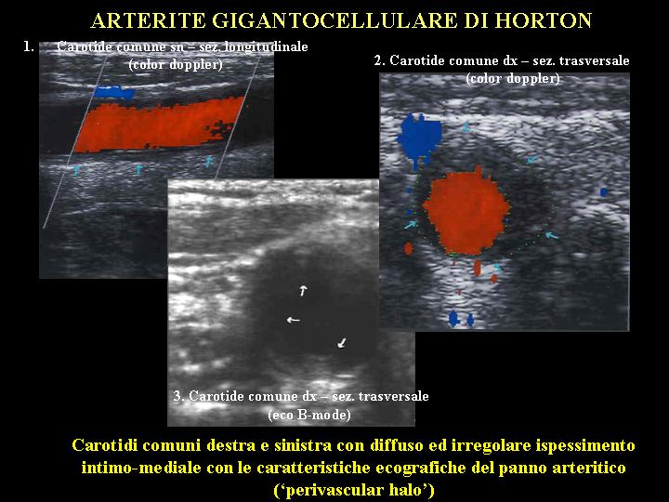
Biopsia arteria temporale?
Risultato è operatore dipendente e «tecnica» dipendente
Tra gli studi pubblicati il valore dell’ecocolordoppler è molto variabile
(Arida A et al. BMC Muscoloskeletal Disord 2010; 11:44)
(Maldini C, et al. J Rheumatol 2010; 37:2326-30)
Notes:
Un alone ipoecoico (scuro) intorno alla parete del vaso per edema infiammatorio della parte arteriosa

Slide 33
Che fare?
Biopsia arteria temporale?
Quali altre indagini fare per meglio definire la diagnosi?
Alternative al cortisone?
Immunosoppressori ed epatite?
Sospendere IFNalfa?
Adeguare il trattamento per il diabete
Valutazione infettivologica
Valutazione nefrologica

Slide 34
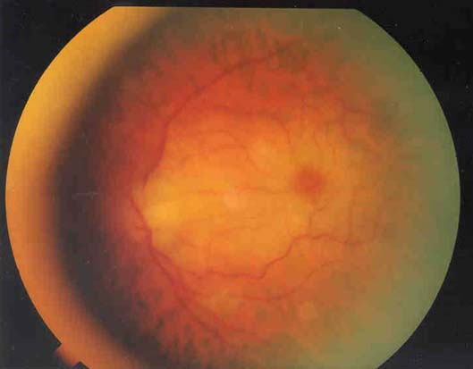
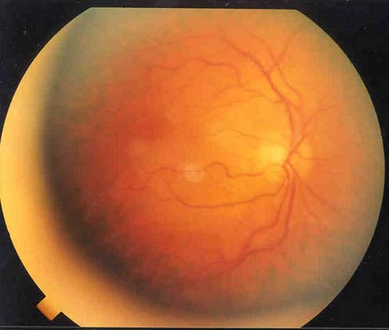
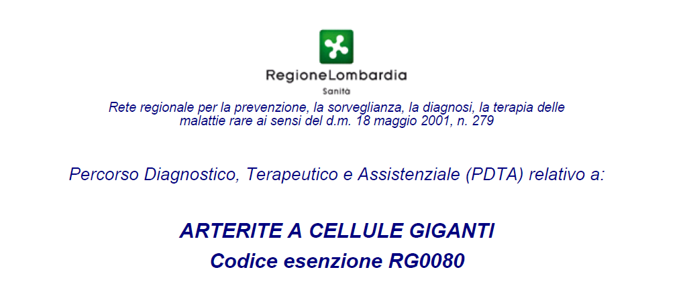
ALTRE INDAGINI DIAGNOSTICHE ALL’ESORDIO DI GCA
Valutazione oculistica?
Ecolordoppler arterioso TSA
Rx torace
Ecocardiogramma
Eco addome

Slide 35
Che fare?
Biopsia arteria temporale?
Quali altre indagini fare?
Alternative al cortisone?
Immunosoppressori ed epatite?
Sospendere IFNalfa?
Adeguare il trattamento per il diabete
Valutazione infettivologica
Valutazione nefrologica

Slide 36
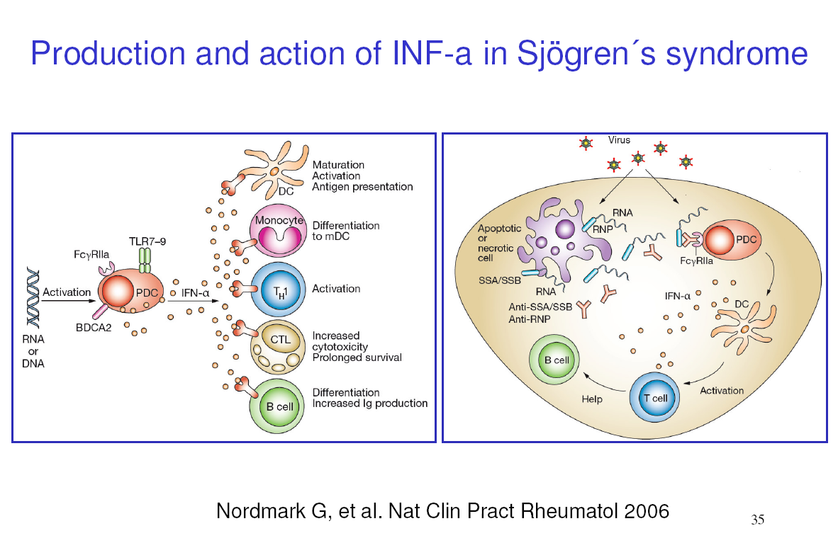
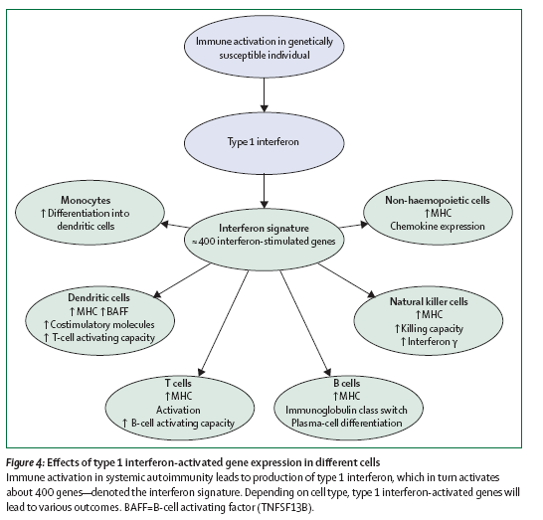
La signora Luisa è in terapia con Interferon alfa2b

Slide 37

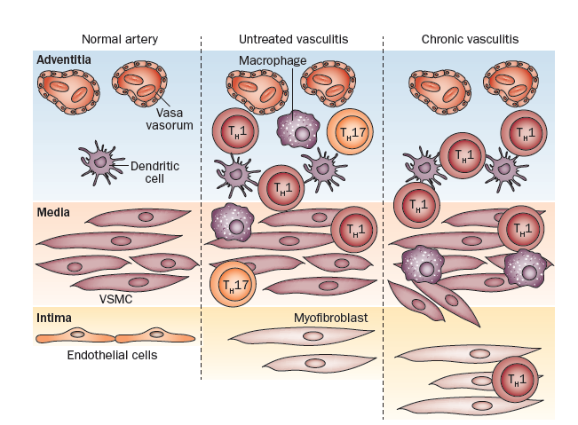

Slide 38
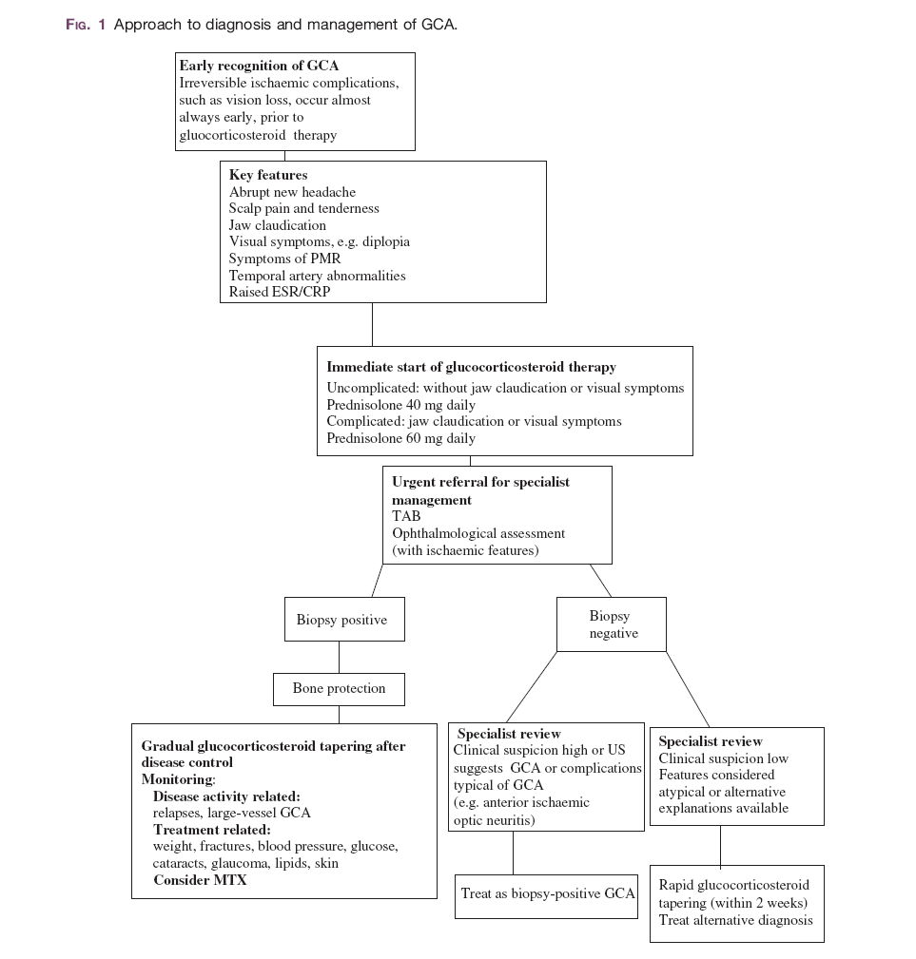



Slide 39
Che fare?
Biopsia arteria temporale?
Quali altre indagini fare?
Alternative al cortisone?
Immunosoppressori ed epatite?
Sospendere IFNalfa?
Adeguare il trattamento per il diabete
Valutazione infettivologica
Valutazione nefrologica

Slide 40
Alternative al cortisone?
Methotrexate è il farmaco più studiato
Azatioprina: vecchi studi moderatamente favorevoli
Ciclofosfamide esistono solo un piccolo studio inizio anni 80 e uno del 2012
Anti-TNFα : risultati poco incoraggianti
Anti-IL6: case reports favorevoli
NESSUNO DI QUESTI HA UN SICURO EFFETTO STEROID-SPARING

Slide 41

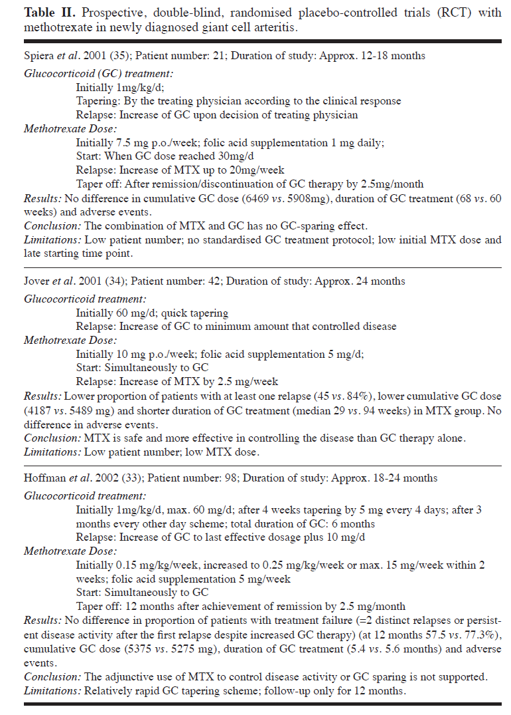

Slide 43
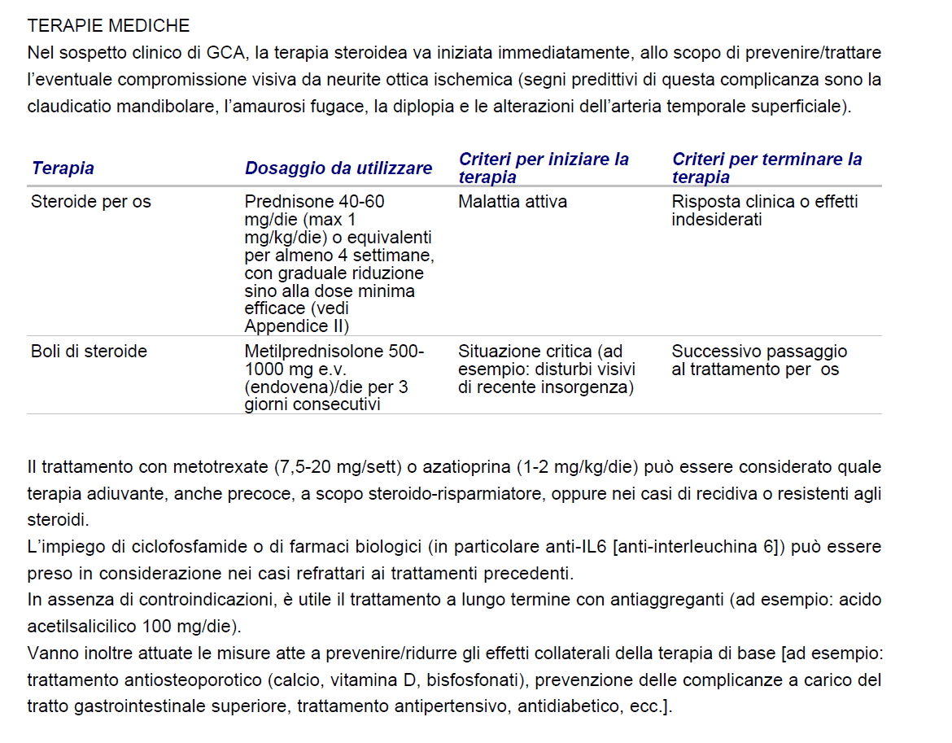

Slide 44
Che fare?
Biopsia arteria temporale?
Quali altre indagini fare?
Alternative al cortisone?
Immunosoppressori ed epatite?
Sospendere IFNalfa?
Adeguare il trattamento per il diabete
Valutazione infettivologica
Valutazione nefrologica

Slide 45
E’ sicuro l’impiego di immunosoppressori nell’epatite da HCV?
Gut. 2010 Oct;59(10):1340-6. doi: 10.1136/gut.2010.208413. Epub 2010 Jun 24.
Liver dysfunction related to hepatitis B and C in patients with inflammatory bowel disease treated with immunosuppressive therapy.
Loras C¹, Gisbert JP, Mínguez M, Merino O, Bujanda L, Saro C, Domenech E, Barrio J, Andreu M, Ordás I, Vida L, Bastida G, González-Huix F, Piqueras M, Ginard D, Calvet X, Gutiérrez A, Abad A, Torres M, Panés J, Chaparro M, Pascual I, Rodriguez-Carballeira M, Fernández-Bañares F, Viver JM, Esteve M; REPENTINA study; GETECCU (Grupo Español de Enfermedades de Crohn y Colitis Ulcerosa) Group.
J Rheumatol. 2014 Feb;41(2):286-92. doi: 10.3899/jrheum.130658. Epub 2014 Jan 15.
Safety of etanercept and methotrexate in patients with rheumatoid arthritis and hepatitis C virus infection: a multicenter randomized clinical trial.
Iannone F, La Montagna G, Bagnato G, Gremese E, Giardina A, Lapadula G.

Slide 46
Monitorare la fase di sospensione della terapia steroidea
Intern Med. 1993 Aug;234(2):223-5.
Reactivation of chronic hepatitis C after withdrawal of immunosuppressive therapy.
Gruber A¹, Lundberg LG, Björkholm M.
Author information
¹Department of Internal Medicine, Karolisnka Hospital, Stockholm, Sweden.
Abstract
A patient with immune-mediated thrombocytopenia (ITP) and chronic hepatitis C virus (HCV) infection for 11 years was given immunosuppressive treatment because of an activation of his ITP. After 6 weeks of treatment with cyclophosphamide, cyclosporin A and cortisone the patient decided not to continue taking his medication. One month later he was readmitted to hospital due to fever, cough and jaundice. Clinical investigation revealed his condition to be caused by an activation of his HCV infection. It is concluded that, in parallel to the situation in hepatitis B, immunosuppressive treatment of patients with HCV infection may lead to increased viral replication, resulting in severe liver damage when immunocompetence is regained

Slide 47
Proposta terapeutica
Prednisone 50 mg/die per 4 settimane
Calcio carbonato 1 g/die
Colecalciferolo 25000 UI/2,5ml ogni 4 settimane
Alendronato 70 mg ogni 7 giorni
Cardioaspirin 100 mg/die (dopo biopsia TA)
ASA 100 mg riduce il rischio di cecità e ictus nelle recidive (Nesher G et al. Arthritis Rheum 2004; 50:1332-7)
Lansoprazolo 15 mg/die

Slide 48
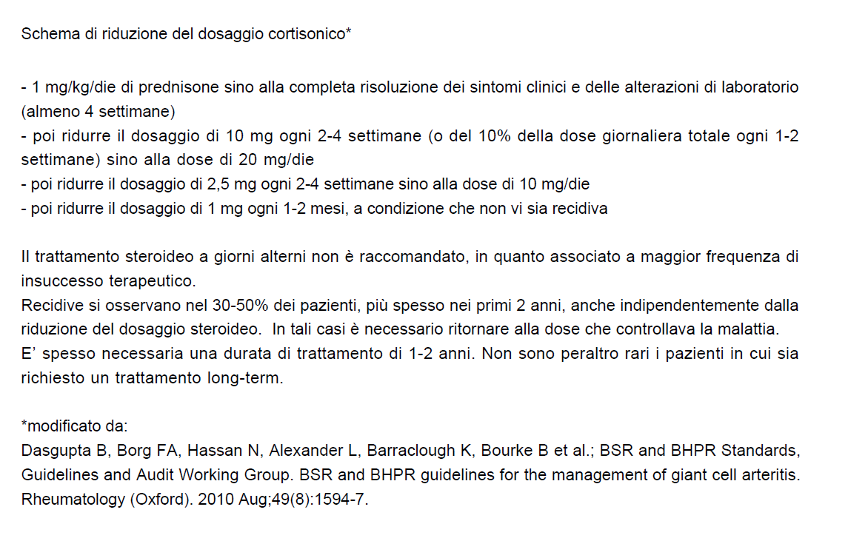


Slide 49
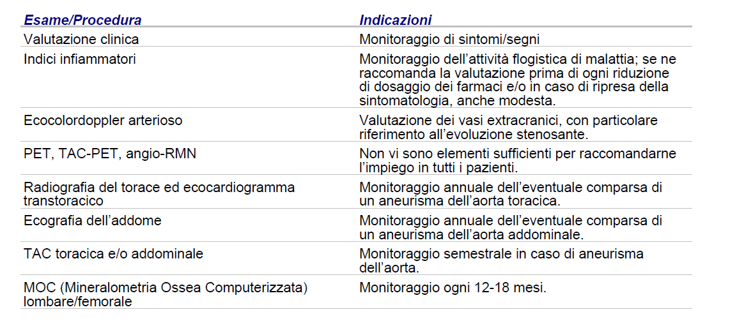
Indagini consigliate per il monitoraggio

Slide 50
Proposta di follow-up
Da rivalutare dopo un mese con:
Emocromo, esame urine, creatinina, glicemia, AST, ALT, PCR, VES
Poi rivalutazioni semestrali con esami precedenti
+/- rivalutazione annuale di Rx torace, Eco addome, Ecocardiogramma
Rivalutazione clinica con Indici di flogosi in caso di ripresa dei sintomi
Durata del trattamento 2-3 anni
Recidive di malattia durante il tapering: 25-65% (Nesher G. J Autoimmun 2014; 48-49:73-5)

Slide 51

SONDAGGIO D’AULA

Slide 52

Avreste iniziato la terapia con cortisone prima di inviare la paziente al reumatologo?
VOTAZIONE
FAVOREVOLI CONTRARI
n° n°

Slide 53
VOTAZIONE
Nella tp. cortisonica prolungata è sempre indicata la gastroprotezione con PPI?
FAVOREVOLI CONTRARI
n° n°

Slide 54
Luisa va dall'infettivologo

Slide 55
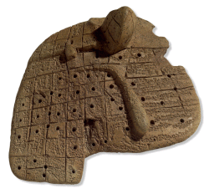
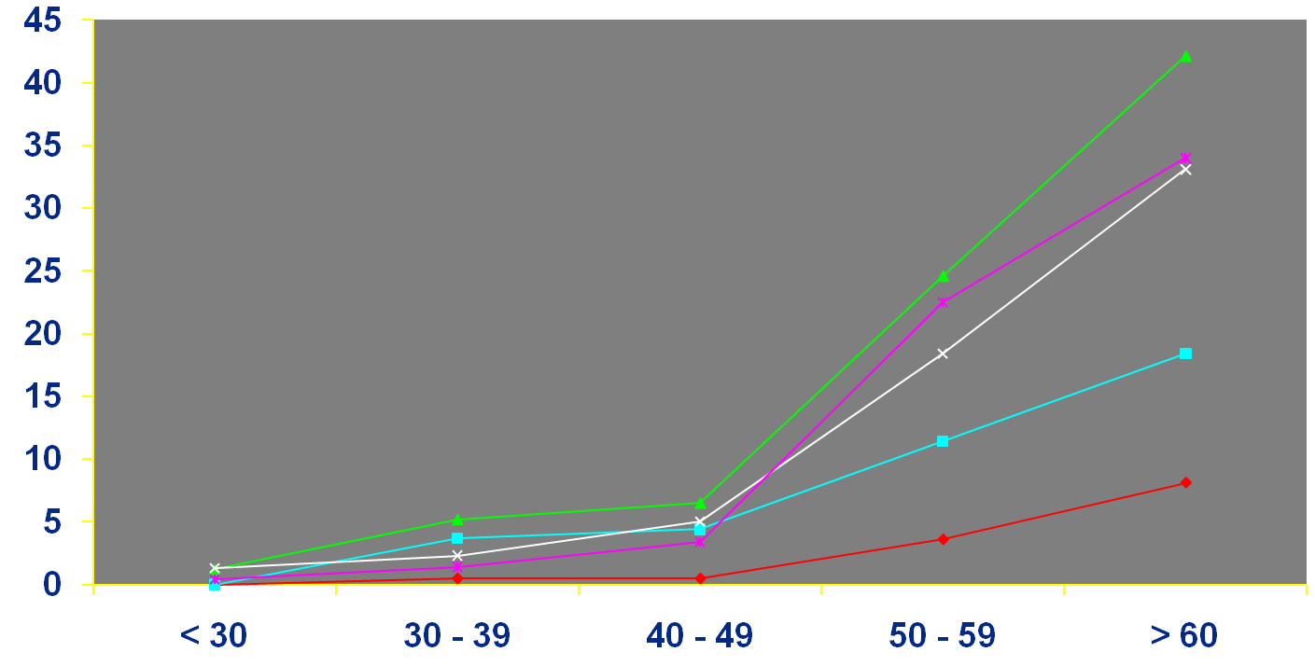
Luisa va dall'infettivologo
Modello in creta del fegato di una pecora
Babilonia 1900-1600 a.c.
probabilmente da Sippar, sud Iraq
(The British Museum - London)
Il virus dell’epatite C (HCV) infetta circa 170 milioni di persone nel mondo
L’Italia è il Paese europeo con la maggiore prevalenza di HCV.
La prevalenza dell’infezione varia dal 3 al 26%, con un aumento progressivo con l’età e valori più alti nelle regioni del Sud e nelle Isole rispetto alle regioni centrali e del Nord
la prevalenza aumenta con l’età e secondo un gradiente Nord/Sud: oltre il 30% in età avanzata in alcune aree del Sud
CAMPANIA
SICILIA
CALABRIA
LAZIO
VENETO
Epicentro, ISS, 2014
Age Classes

Slide 56
HCV genotipo 2 e 3: trattamento
Standard of Care: combinazione di pegIFN alfa 2a o alfa2b e ribavirina (dosaggio in base al peso corporeo) per 24 settimane;
I pazienti che raggiungono la risposta virologica rapida (RVR) hanno elevata probabalità di raggiungere la risposta virologica sostenuta (SVR)

Slide 57

Trattare si o no? Fattori per la decisione correlati a: Paziente, Trattamento, Malattia epatica
Età giovane | Età avanzata
Elevata motivazione alla terapia | Scarsa motivazione alla terapia
Assenza di comorbilità o Comorbilità che peggiorano l’ epatopatia (es. HIV, diabete) | Comorbilità: ridotta tollerabilità ed aspettativa di vita
Buona aderenza alla terapia | Cattiva aderenza alla terapia
Buona tollerabilità, non controindicazioni | Scarsa tollerabilità, controindicazioni relative
Probabilità di eradicazione virale: alta ( genotipo 2 o 3 e/o HCVRNA < 500.000) | Probabilità di eradicazione Bassa (genotipo 1 e HCVRNA > 500.000)
Stato di malattia avanzato | Stato di malattia precoce
Pros
Tx
Cons

Slide 58
Valutazione Pre-Terapia:
Candidati e controindicazioni
Potenziali candidati:
  Tutti gli HCVRNA+ Anti HCV+
Terapia non raccomandata nella pratica routinaria vs. controindicazioni assolute
  Cirrosi avanzata o scompensata (albumina <3 g/dL, ipoprotrombinemia <50%, varici esofagogastriche a rischio emorragico; presenza attuale o anamnesi pregressa di ascite, di emorragie da ipertensione portale, di encefalopatia epatica).
  Storia di malattia psichiatrica grave non controllata vs. Depressione severa o anamnesi di malattie psichiatriche maggiori.
  Pazienti con grave citopenia di origine ematologica Leucopenia (WBC <2.000/mm3, PMN <1.500/mm3) e/o trombocitopenia (<50.000/mm3).
  Paziente con bassa compliance ai trattamenti ed al follow-up.
  Tossicodipendenza o alcoolismo attivi.
  Ipersensibilità all’Interferone.
  Gravidanza in atto; incapacità ad una contraccezione efficace (donne).
  Malattie autoimmuni, malattie tiroidee non controllate con la terapia o qualsiasi grave patologia concomitante di altri organi ed apparati.
  Epilessia/convulsioni non controllate
Solo Ribavirina
  Anemia con Hb <10-11 g/L
  Malattie cardiovascolari gravi
  Incapacità ad una contraccezione efficace (anche per l’uomo da attuare per tutta la terapia e per altri 6 mesi dopo la sospensione di Ribavirina).
  Insufficienza renale

Slide 59
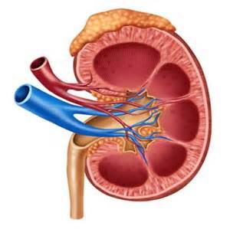
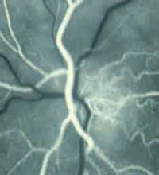
Cosa accade alla Sig.ra Luisa?
Insorgenza di 2 complicanze
Arterite di Horton
Necessità di terapia steroidea
Non controindicazioni a proseguire terapia con IFN
Insufficienza renale in peggioramento
Controindicazione a proseguire il trattamento
NECESSITA’ di COLLABORAZIONE TRA SPECIALISTI
Peggiora inoltre il profilo metabolico con comparsa di diabete scompensato

Slide 60
SONDAGGIO D’AULA

Slide 61
Cosa Facciamo a questo punto: interrompiamo il trattamento antivirale con pegIFN/RBV?
FAVOREVOLI CONTRARI
n° n°

Slide 62
Ribavirina e Insufficienza Renale
Non ci sono studi di farmacocinetica sulla ribavirina in pazienti con insufficienza renale e pochi trial clinici con RBV sono stati condotti in pazienti con clearance < 50 mL/min. Pertanto i pazienti con clearence< 50 mL/min non dovrebbero essere trattati con Ribavirina.
U.S. Food and Drug Administration
Alterata funzionalità renale: La farmacocinetica della ribavirina risulta modificata nei pazienti con alterata funzionalità renale a causa della riduzione della clearance della creatinina apparente. Pertanto si raccomanda di valutare la funzionalità renale di tutti i pazienti prima di cominciare la terapia con ribavirina. I pazienti con clearance della creatinina < 50 ml/minuto non devono essere trattati con ribavirina. I pazienti con insufficienza renale devono essere più attentamente osservati per quanto riguarda l’insorgenza di anemia. Se la creatinina sierica aumenta a livelli maggiori di 2.0 mg/dl, ribavirina e interferone alfa-2b devono essere sospesi.
Agenzia Europea dei Medicinali: http://www.ema.europa.eu

Slide 63
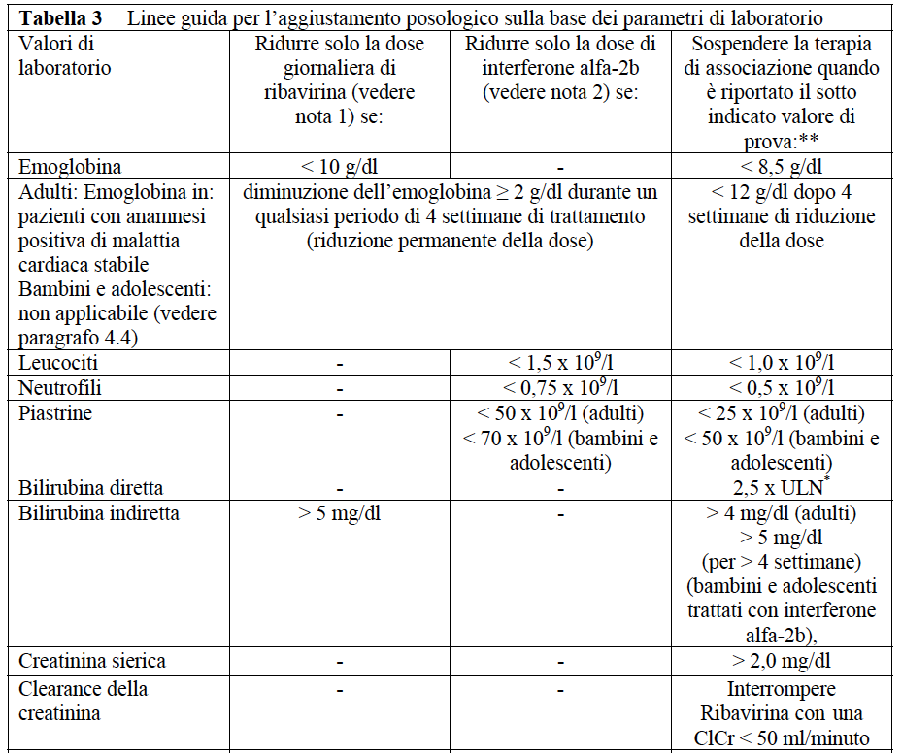
E’ possibile ridurre il dosaggio di RBV?
DOSAGGIO MINIMO EFFICACE: 600 mg/die
Agenzia Europea dei Medicinali: http://www.ema.europa.eu

Slide 64
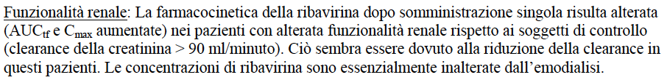
Cosa dice la scheda tecnica
Agenzia Europea dei Medicinali: http://www.ema.europa.eu

Slide 65
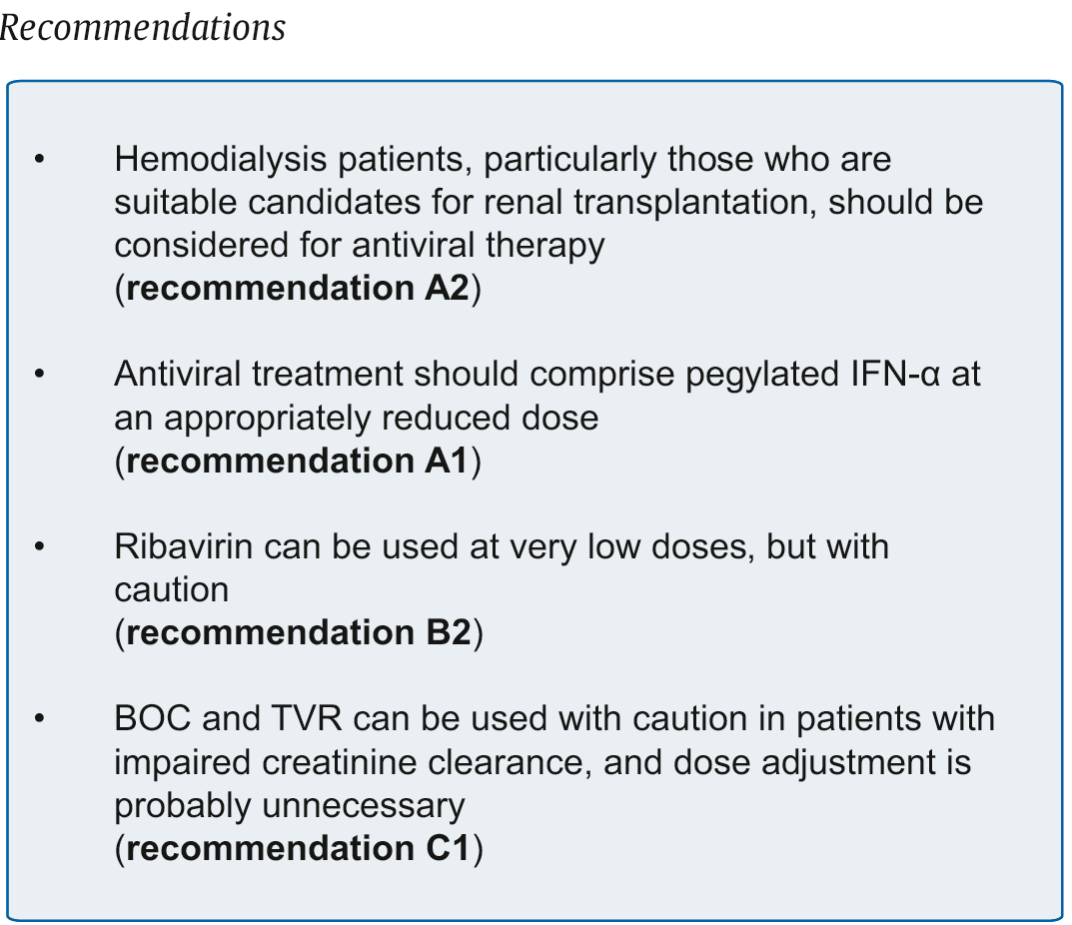
Cosa dicono le linee guida EASL
I dati di letteratura in pazienti con grave IR/emodializzati descrivono prevalentemente l’utilizzo di IFN-a in monoterapia.
In pazienti con grave IR l’IFN può accumularsi a livello plasmatico indicandone un utilizzo a dosaggio ridotto (135 mcg/sett di PegIFN alfa2a)
La terapia combinata con pegIFN/RBV può essere considerata con bassi dosaggi di RBV: 200 mg/die o 200 mg a giorni alterni o 200 mg 3 volte a settimana dopo l’emodialisi.
E’ necessaria la terapia di supporto con fattori di crescita.

Slide 66
Può essere efficace il trattamento se interrotto prima delle 24W?
Comorbidità+ epatopatia avanzata → necessità di regime terapeutico di durata superiore (24 settimane di terapia)

Slide 67
Probabilità di successo tp se RVR

Slide 68
La sig.ra Luisa deve effettuare una terapia steroidea ad alte dosi e per lungo tempo: cosa può accadere al fegato?

Slide 69
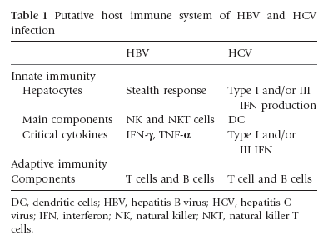

Slide 70
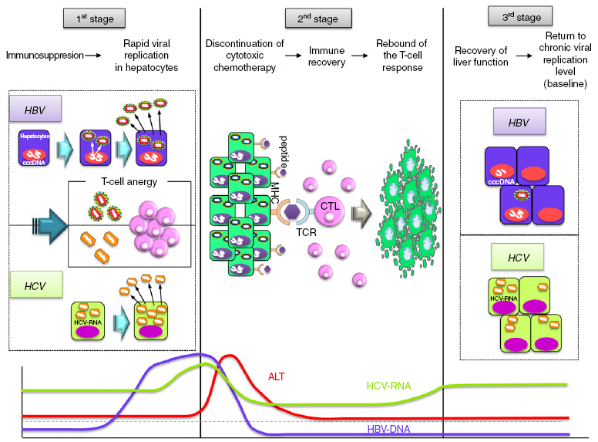

Slide 71
SONDAGGIO D’AULA

Slide 72
Se interrompessimo il trattamento, ritenete plausibile una ripresa della terapia in futuro?
FAVOREVOLI CONTRARI
n° n°

Slide 73
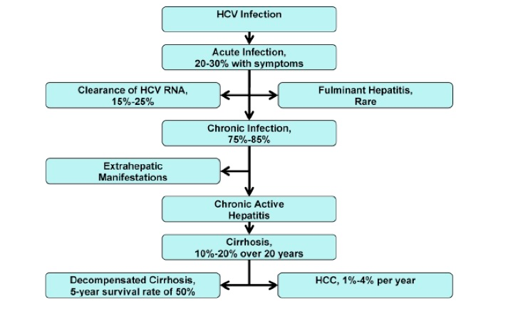
Che rischi corre un paziente con epatopatia evoluta?

Slide 74
Cosa decidiamo di fare?
Stop ribavirina (???considerare una riduzione di dosaggio??? Con quale rapporto beneficio/rischio?)
Continua con PegIFN alfa 2b fino a completare le 24 settimane di trattamento
Se 6 mesi dopo la fine del trattamento persiste viremia HCV negativa si definisce la risposta virologica sostenuta (eradicazione virale)

Slide 75
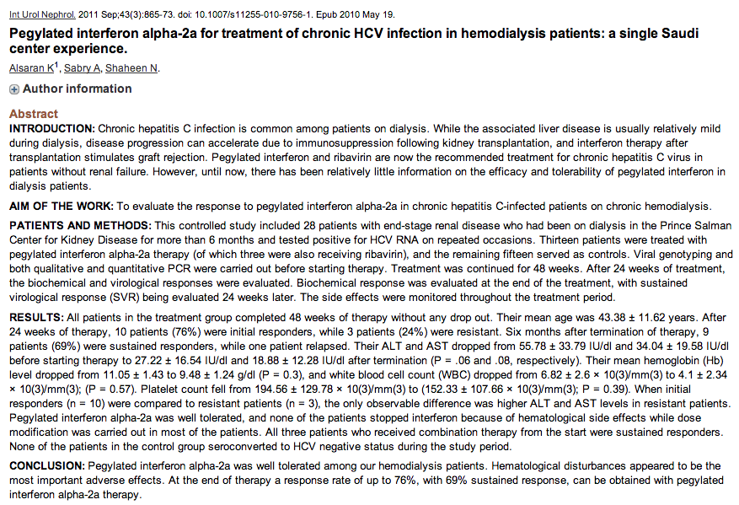

Slide 76
Come proseguire il follow up dopo la fine del trattamento e durante terapia steroidea?
Necessità di mantenere monitorati indici di citolisi ed esami di funzionalità epatica:
HCV-RNA ogni 3 mesi fino a 6 mesi dopo la fine del trattamento e a seguire 1 volta l’anno;
AST, ALT, GGT ogni 3 mesi,
aggiungendo ogni 6 mesi anche: Emocromo con formula, Elettroforesi proteica, BILD, BILT, COL, GLIC, Urine+sedimento, PT, AFP, creatinina.
Una volta l’anno controllare crioglobuline e criocrito.
Ecografia addome superiore ogni 6 mesi
In arrivo nuove opportunità terapeutiche a breve!!!

Slide 77

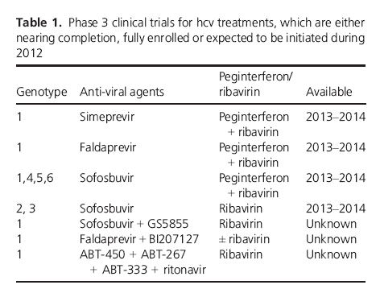
In arrivo nel 2015..
Shiffman and Benhamou, Liver International (2013)

Slide 78
Luisa va dal diabetologo

Slide 79
LUISA 67 aa
Problemi Attivi
Ipertensione arteriosa
Epatite C con epatopatia evoluta
Insufficienza Renale Cronica in peggioramento (CKD3b + proteinuria)
Polimialgia Reumatica con Arterite di Horton
Diabete Mellito
Notes:
Luisa ha un diabete mellito Scompensato (?)

Slide 80

Esami ematochimici eseguiti in mattinata
20 marzo 2014
GR 4,02 →3.88 x 10⁶/mL
Hb 11.8 → 11.2 g/dL
Hct 44 →42 %
MCV 80 → 85 fL
GB 6.08 x 10³/mL
PLT 109 → 90 x 10³/mL
VES 80
PCR 28 (v.n. <0,5 mg/dl)
Reuma test positivo
Glicemia 120 → 172 mg/dL
Hb1Ac 55 → 66 mmol/mol (7,2% → 8,2%)
Na 140 mEq/L
Cre 1,2 →1,6 mg/dl
K 4,2 → 4.4 mEq/L
Azotemia 65
AST 40 U/L
ALT 46 U/L
GGT 58 U/L
Esame urine proteinuria 0,8 g/die
Elettroforesi : lieve ipergammaglobulinemia
PT/INR 1,3
Il quadro di Luisa è peggiorato
*calcolato

Slide 81
LUISA 67 aa
Da Diabetologo
Ipertensione arteriosa
Epatite C con epatopatia evoluta
Insufficienza Renale Cronica in peggioramento (CKD3b + proteinuria)
Polimialgia Reumatica con Arterite di Horton
Diabete Mellito
DM2 non ben controllato [HbA1c 66 mmol/mol (8,2%) Glicemia 172 mg/dl]
Notes:
Luisa ha un diabete mellito Scompensato (?)

Slide 82
LUISA 67 aa
Da Diabetologo
Ipertensione arteriosa
Epatite C con epatopatia evoluta
Insufficienza Renale Cronica in peggioramento (CKD3b + proteinuria)
Polimialgia Reumatica con Arterite di Horton
Diabete Mellito
DM2 non ben controllato [HbA1c 66 mmol/mol (8,2%) Glicemia 172 mg/dl]
Deve Iniziare Terapia Steroidea (Prednisone 50 mg/die per 4 settimane, poi riduzione progressiva)
Notes:
Luisa ha un diabete mellito Scompensato (?)

Slide 83
LUISA 67 aa
Da Diabetologo
Che obiettivi per il controllo metabolico
Quale Terapia per la sig.ra Luisa
Come aiutare la signora Luisa a gestire la terapia

Slide 84
LUISA 67 aa
Da Diabetologo
Che obiettivi per il controllo metabolico
Quale Terapia per la sig.ra Luisa
Come aiutare la signora Luisa a gestire la terapia

Slide 85
Obiettivi Glicemici
 | AMD-SID 2010 | ADA 2014 | AACE 2011 | IDF 2012 DMT2 | IDF 2007 DM T2 PPG | Valori normali
HbA_{1c} (%)* | <7 | <7 | ≤6.5 | <7.0 | <6.5 | <6
FPG (mg/dl) | 70-130 | 70-130 | <110 | <117 | <100 | <100
PPG (mg/dl) | <180 | <180 | <140 | <162 | <140 | <140
*Riferito al range non-diabetico con metodo DCCT ¹
1. ADA, Diabetes Care 2014
2. AACE/ACE, Endocr Pract. 2011
3. Global Guideline IDF for Type 2 Diabetes, 2012
4. Standard di cura del Diabete AMD-SID 2010
Notes:
Cosa dicono le Linee Guida
85

Slide 86
Obiettivi Glicemici
 | AMD-SID 2010 | ADA 2013 | AACE 2013 | IDF 2012 | Valori normali
HbA_{1c} (%)* | <7.0 | <7.0 | ≤6.5 | <7.0 | <6
FPG (mg/dl) | 90-130 | 70-130 | <110 | <115 | <100
PPG (mg/dl) | <180 | <180 | <140 | <160 | <140
Sono Sempre da Raggiungere ?
*Riferito al range non-diabetico con metodo DCCT ¹
1.Standard Italiani per la cura del Diabete Mellito 2010. 2. ADA, Diabetes Care 2013 3. AACE/ACE, Endocr Pract. 2013. 4. Global Guideline IDF for Type 2 Diabetes, 2012
Notes:
Sono sempre da raggiungere?
86

Slide 87
Obiettivi Glicemici
 | AMD-SID 2010 | ADA 2013 | AACE 2013 | IDF 2012 | Valori normali
HbA_{1c} (%)* | <7.0 | <7.0 | ≤6.5 | <7.0 | <6
FPG (mg/dl) | 90-130 | 70-130 | <110 | <115 | <100
PPG (mg/dl) | <180 | <180 | <140 | <160 | <140
In questa fase della sua vita quali vantaggi
per la signora Luisa?
*Riferito al range non-diabetico con metodo DCCT ¹
1.Standard Italiani per la cura del Diabete Mellito 2010. 2. ADA, Diabetes Care 2013 3. AACE/ACE, Endocr Pract. 2013. 4. Global Guideline IDF for Type 2 Diabetes, 2012
Notes:
Sono sempre da raggiungere?
87

Slide 88

Qual è il target glicemico ottimale?
Follow-up a lungo termine degli studi DCCT e UKPDS suggeriscono che un trattamento volto a ottenere valori di HbA1c stabilmente inferiori a 7% subito dopo la diagnosi di diabete è associato con una riduzione a lungo termine del rischio di complicanze macrovascolari. Un obiettivo di HbA1c pari o inferiore a 7% è generalmente consigliabile per i soggetti adulti con diabete per prevenire l’incidenza e la progressione delle complicanze macrovascolari.
(Livello della prova III, Forza della raccomandazione A).
Obiettivi di compenso glicemico meno stringenti dovrebbero essere perseguiti in pazienti con diabete di lunga durata, soprattutto con precedenti di CVD o una lunga storia di inadeguato compenso glicemico, a rischio di ipoglicemie severe o con complicanze micro e macroangiopatiche avanzate.
L’approccio terapeutico deve essere tale da prevenire le ipoglicemie.
(Livello della prova VI, Forza della raccomandazione B)
Standard Italiani per la cura del diabete AMD-SID 2009
Notes:
Cosa dicono Standard
88

Slide 89
Qual è il target glicemico ottimale?
Follow-up a lungo termine degli studi DCCT e UKPDS suggeriscono che un trattamento volto a ottenere valori di HbA1c stabilmente inferiori a 7% subito dopo la diagnosi di diabete è associato con una riduzione a lungo termine del rischio di complicanze macrovascolari. Un obiettivo di HbA1c pari o inferiore a 7% è generalmente consigliabile per i soggetti adulti con diabete per prevenire l’incidenza e la progressione delle complicanze macrovascolari.
(Livello della prova III, Forza della raccomandazione A).
Obiettivi di compenso glicemico meno stringenti dovrebbero essere perseguiti in pazienti con diabete di lunga durata, soprattutto con precedenti di CVD o una lunga storia di inadeguato compenso glicemico, a rischio di ipoglicemie severe o con complicanze micro e macroangiopatiche avanzate.
L’approccio terapeutico deve essere tale da prevenire le ipoglicemie.
(Livello della prova VI, Forza della raccomandazione B)
Standard Italiani per la cura del diabete AMD-SID 2009
Notes:
Cosa dicono Standard
89

Slide 90
Qual è il target glicemico ottimale?
Follow-up a lungo termine degli studi DCCT e UKPDS suggeriscono che un trattamento volto a ottenere valori di HbA1c stabilmente inferiori a 7% subito dopo la diagnosi di diabete è associato con una riduzione a lungo termine del rischio di complicanze macrovascolari. Un obiettivo di HbA1c pari o inferiore a 7% è generalmente consigliabile per i soggetti adulti con diabete per prevenire l’incidenza e la progressione delle complicanze macrovascolari.
(Livello della prova III, Forza della raccomandazione A).
Obiettivi di compenso glicemico meno stringenti dovrebbero essere perseguiti in pazienti con diabete di lunga durata, soprattutto con precedenti di CVD o una lunga storia di inadeguato compenso glicemico, a rischio di ipoglicemie severe o con complicanze micro e macroangiopatiche avanzate.
L’approccio terapeutico deve essere tale da prevenire le ipoglicemie.
(Livello della prova VI, Forza della raccomandazione B)
Standard Italiani per la cura del diabete AMD-SID 2009
Notes:
Cosa dicono Standard
90

Slide 91
LUISA 67 aa
Problemi Attivi
Ipertensione arteriosa
Epatite C con epatopatia evoluta
Insufficienza Renale Cronica in peggioramento (CKD3b + proteinuria)
Polimialgia Reumatica con Arterite di Horton
Diabete Mellito
Notes:
Luisa ha un diabete mellito Scompensato (?)

Slide 92
Obiettivi Glicemici
 | AMD-SID 2010 | ADA 2013 | AACE 2013 | IDF 2012 | Valori normali
HbA_{1c} (%)* | <7.0 | <7.0 | ≤6.5 | <7.0 | <6
FPG (mg/dl) | 90-130 | 70-130 | <110 | <115 | <100
PPG (mg/dl) | <180 | <180 | <140 | <160 | <140
Obiettivo non è HbA1c, ma:
No Iperglicemie Sintomatiche
No Complicanze Acute della Glicemia
Farmaci Adeguati a situazione clinica e ad altre terapie
*Riferito al range non-diabetico con metodo DCCT ¹
1.Standard Italiani per la cura del Diabete Mellito 2010. 2. ADA, Diabetes Care 2013 3. AACE/ACE, Endocr Pract. 2013. 4. Global Guideline IDF for Type 2 Diabetes, 2012
Notes:
Sono sempre da raggiungere?
92

Slide 93
LUISA 67 aa
Da Diabetologo
Che obiettivi per il controllo metabolico
Quale Terapia per la sig.ra Luisa
Come aiutare la signora Luisa a gestire la terapia

Slide 94
Piano Terapeutico Attuale
Amlodipina 5 mg h 8-20
PegInterferone alfa 2b (1.5 mcg/Kg/sett il ven)
Ribavirina 15 mg/Kg/die
Tachipirina 1g AB
Ketoprofene, Diclofenac AB
Lorazepam 1mg alla sera
Simvastatina 20 mg alla sera
Metformina 500 mg h 8-12-20
Acarbose 50 mg x3
Notes:
La Terapia Attuale

Slide 95
Metformina
Piano Terapeutico Attuale
farmaco di Prima scelta per numerose linee-guida
  efficacia sul compenso glicemico
  tollerabilità
  safety (NO ipoglicemie)
  costi
  effetti su altri fattori di rischio (PAO, BMI, lipidi, iperinsulinemia, fibrinolisi, aggregazione piastrinica)
  effetti antitumorali (?)
  efficacia su eventi e mortalità CV (?)
Notes:
Metformin is recommended as the first-line drug for type 2 diabetes by most International guidelines [1–5]. The preference for metformin over other available drugs is based on its efficacy on blood glucose control, tolerability, safety and low cost [1–5]. Furthermore, metformin has a favourable action on several risk factors, including lipids, body weight and blood pressure [6,7].
Spesso studi con metformina hanno pz a basso rischio CV, con numero limitato di eventi
The two available meta-analyses of trials withmetformin providing information on cardiovascular events [11,12] failed to detect any effect of the drug on cardiovascular morbidity and mortality. Both analyses were restricted to trials performed on type 2 diabetic patients, which is the only approved indication of metformin, and they did not include some recent trials, such as RECORD [13]. One of the two metaanalysis included also studies of short duration, which could have diluted the cardiovascular effects of the drug [11]. The other meta-analysis [12] assessed the effects of metformin only in monotherapy, excluding trials in which the dug was associated with other glucose-lowering agents; this eliminates the possible interference of co-treatment, but it restricts the applicability of results, considering that the large majority of metformin-treated patients are also receiving other glucose lowering therapies [14].

Slide 96
Piano Terapeutico Attuale
Metformina Acidosi Lattica
Insufficienza renale cronica
  Se eGFR (MDRD) > 60 ml/min: dose piena
  Se eGFR (MDRD) = 60-45 ml/min: monitorare funzione renale
  Se eGFR (MDRD) = 45-30 ml/min: dimezzare dose
  Se eGFR (MDRD) < 30 ml/min: sospendere
Notes:
Da Trevisan

Slide 97
LUISA 67 aa
Peso 73 Kg Altezza 158 cm BMI 29,2
Creatinina 1,6 ml/dl
Insufficienza Renale Cronica CKD3b + proteinuria
Formula di Cockroft-Gault: 39 ml/min
Formula MDRD-4: 32ml/min
Formula CKD-EPI: 32 ml/min
Notes:
IRC classe 3A

Slide 98
Inibitori dell’alfa‑glucosidasi
Piano Terapeutico Attuale
Gli inibitori dell’alfa‑glucosidasi, ritardano l’assorbimento dei carboidrati dal tratto gastrointestinale riducendo le escursioni glicemiche post-prandiali.
Controlli consigliati in corso di trattamento
In singoli casi si può manifestare un’elevazione asintomatica degli enzimi epatici. Pertanto, si dovrebbe considerare l’opportunità di controllare il livello degli enzimi epatici nei primi 6–12 mesi di trattamento.
Controindicazioni
Grave compromissione della funzionalità epatica (ad es. cirrosi epatica).
Grave Insufficienza Renale (GFR (MDRD) < 25 ml/min)

Slide 99
LUISA 67 aa
Problemi Attivi
Ipertensione arteriosa
Epatite C con epatopatia evoluta
Insufficienza Renale Cronica in peggioramento (CKD3b + proteinuria)
Polimialgia Reumatica con Arterite di Horton
Diabete Mellito
Notes:
Luisa ha un diabete mellito Scompensato (?)

Slide 100
Terapia del Diabete
Per anni il trattamento del diabete si è sostenuto sostanzialmente su quattro tipi di terapia:
Stili di Vita
Metformina
Agonisti del recettore SUR (sulfaniluree e glinidi)
Insulina.
Negli ultimi dieci anni l’offerta terapeutica è aumentata in modo considerevole arrivando a nove diverse classi di farmaci per la cura del diabete di tipo 2.
Notes:
Fino a non molti anni fa quali erano i farmaci disponibili

Slide 101
Antidiabetici disponibili
intestino
Insulina
tessuto muscolare periferico
deficit recettoriale +
post-recettoriale
Metformina
Acarbose
Insulino-
resistenza
TZD
Glucosio
TZD
fegato
↓Glucagon-
excess
Metformina
adipociti
aumentata
gluconeogenesi
SU lunga durata
analoghi GLP1
Inibitori DPP IV
Repaglinide
pancreas
alterata secrezione insulinica
Notes:
Con diversi meccanismi di azione

Slide 102
Farmaci nella terapia del diabete tipo 2
 | MET | SU | GLN | TZD | ACAR | DPPVI | AGLP-1 | INS
IPO | Neutro | Moderate- Severe | Moderate- Severe | Neutro | Neutro | Neutro | Neutro | Moderate- Severe
Peso | Neutro- Riduzione | Aumento | Aumento | Aumento | Neutro | Neutro | Riduzione | Aumento
Funzione Renale | VFG< 45 Ridurre VFG < 30 Sospendere | Aumento rischio IPO tranne Gliquidone | Neutro(?) | Neutro | Solo fino FVG > 60 | Riduzioni in base VFG | Riduzioni in base VFG | Neutro
App. Gastro Enterico | Moderate | Neutro | Neutro | Neutro | Medie | Neutro | Medie | Neutro
CHF | Neutro | Neutro | Neutro | Moderato | Neutro | Neutro | Neutro | Neutro
CVD | Beneficio | ? | ? | Beneficio | Neutro | Neutro(?) | Neutro (?) | Neutro
Osso | Neutro | Neutro | Neutro | Moderato | Neutro | Neutro | Neutro | Neutro
Costi | + | + | ++ | ++ | ++ | +++ | ++++ | Varia
Adattato da :
Notes:
Con diverse caratteristiche

Slide 103
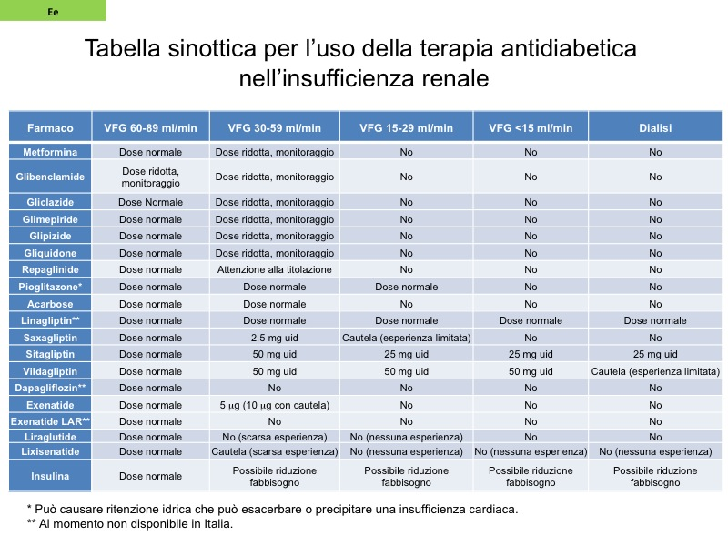
Notes:
Esame farmaci. Non particolari problemi

Slide 104
LUISA 67 aa
Da Diabetologo
Ipertensione arteriosa
Epatite C con epatopatia evoluta
Insufficienza Renale Cronica in peggioramento (CKD3b + proteinuria)
Polimialgia Reumatica con Arterite di Horton
Diabete Mellito
DM2 non ben controllato [HbA1c 66 mmol/mol (8,2%) Glicemia 172 mg/dl]
Deve Iniziare Terapia Steroidea (Prednisone 50 mg/die per 4 settimane, poi riduzione progressiva)
Notes:
Luisa ha un diabete mellito Scompensato (?)

Slide 105
Diabete e Terapia Steroidea
La conoscenza della farmacocinetica e della farmacodinamica dei glucocorticoidi può aiutare al trattamento del diabete indotto da steroidi.
Prednisone e Prednisolone determinano un picco della Glicemia 4-8 ore dalla somministrazione ed una durata di 12-16 ore.
Desametazone ha un effetto più prolungato con una durata che può superare le 20 ore.

Slide 106
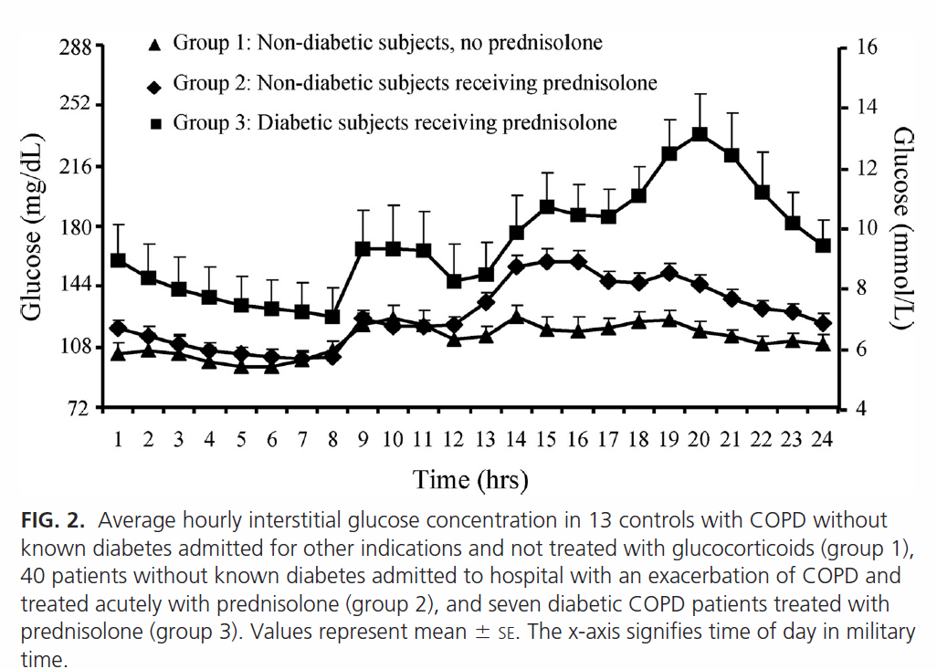
Diabete e Terapia Steroidea
M.G. Burt,J Clin Endocrinol Metab 96: 1789–1796, 2011
Notes:
Nel 2011 è stato pubblicato uno studio che ha utilizzato , in soggetti trattati con prednisolone per broncopneumopatia cronica ostruttiva (BPCO) , il monitoraggio continuo della glicemia (CGMS). I soggetti arruolati sono stati divisi in tre gruppi : soggetti con BPCO non diabetici ricoverati per altri motivi e non trattati con steroidi (gruppo1) , soggetti con BPCO non diabetici ricoverati per riacutizzazione e trattati con prednisolone (gruppo 2) e soggetti con BPCO diabetici ricoverati per riacutizzazione e trattati con prednisolone (gruppo 3) . Nei soggetti del gruppo 2 il CGMS evidenziava in circa il 50% almeno una glicemia di 200 mg/dl , ma il rialzo glicemico complessivo era relativamente modesto con nessuno dei soggetti studiati con glicemie medie superiori a 180 mg/dl. La glicemia durante CGMS nel gruppo 3 si alzava significativamente nel pomeriggio e alla sera.

Slide 107
Diabete e Terapia Steroidea
Queste osservazioni hanno implicazioni rilevanti nella pratica clinica.
1) I pazienti devono essere educati al controllo della glicemia capillare dopo pranzo e prima di cena poiché le rilevazioni effettuate in mattinata potrebbero sottostimare l’iperglicemia indotta da steroidi.
2) La terapia ipoglicemizzante dovrebbe basarsi sull’utilizzo di farmaci attivi soprattutto nel periodo tra mezzogiorno e mezzanotte

Slide 108
Diabete e Terapia Steroidea
Teoricamente tutti i farmaci disponibili per il trattamento del diabete mellito possono essere utilizzati per l’iperglicemia indotta da steroidi.
Molti di questi farmaci presentano rilevanti limitazioni
in questi pazienti la terapia insulinica rappresenta l’opzione terapeutica più sicura ed efficace

Slide 109
Diabete e Terapia Steroidea
Teoricamente tutti i farmaci disponibili per il trattamento del diabete mellito possono essere utilizzati per l’iperglicemia indotta da steroidi.
Molti di questi farmaci presentano rilevanti limitazioni
in questi pazienti la terapia insulinica rappresenta l’opzione terapeutica più sicura ed efficace

Slide 110
Diabete e Terapia Steroidea
Sulfoniluree: difficile adeguamento posologico all’aumentare delle dosi di steroidi. Inoltre la prolungata durata d’azione può comportare un rischio ipoglicemico in caso di riduzione delle dosi di glucocorticoidi.
Repaglinide: avendo una più breve durata d’azione, potrebbe essere più indicata ma non vi sono studi sul suo impiego.
Metformina: pur indicata sul piano teorico per la sua azione insulino-sensibilizzante, presenta limitate possibilità di impiego in pazienti che spesso vengono trattati per patologie associate ad ipossia o insufficienza renale.
Glitazoni: il lungo tempo necessario per ottenere l’effetto terapeutico e l’effetto protratto lo rendono poco maneggevole soprattutto nei pazienti in trattamento intermittente.
Glinidi Analoghi GLP-1: Non Esistono Dati

Slide 111
Diabete e Terapia Steroidea
Teoricamente tutti i farmaci disponibili per il trattamento del diabete mellito possono essere utilizzati per l’iperglicemia indotta da steroidi.
Molti di questi farmaci presentano rilevanti limitazioni
in questi pazienti la terapia insulinica rappresenta l’opzione terapeutica più sicura ed efficace

Slide 112
Insulina: Quale Regime
Somministrazione Insulina rapida (Regolare Umana, Analoghi Rapidi) in basa a valore di glicemia (Sliding Scale)
Singola somministrazione di insulina basale (Detemir, Glargine, NPL, NPH,ecc) in aggiunta ad A.O. (Terapia combinata)
Singola somministrazione di insulina basale con aggiunta di insulina rapida in base a valori di glicemia
Schema insulina Basale ed insulina rapida ai pasti (Basal/Bolus)

Slide 113
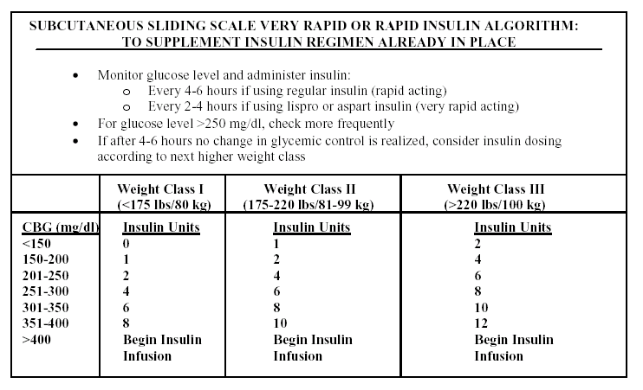
Insulina: Quale Regime
Sliding Scale

Slide 114
Schemi al bisogno
Insulina: Quale Regime
L’uso di somministrare la terapia insulinica “al bisogno” (sliding scale) è tuttora diffuso anche nel nostro paese, ma è ormai considerato un metodo inadeguato e inefficace
Questo approccio, infatti, oltre a non affrontare il problema dell’insulinizzazione basale, non previene l’iperglicemia, intervenendo solamente dopo il suo verificarsi, e comporta un rischio di ipoglicemia successiva.

Slide 115
Insulina: Quale Regime
Somministrazione Insulina rapida (Regolare Umana, Analoghi Rapidi) in basa a valore di glicemia (Sliding Scale)
Singola somministrazione di insulina basale (Detemir, Glargine, NPL, NPH,ecc) in aggiunta ad A.O. (Terapia combinata)
Singola somministrazione di insulina basale con aggiunta di insulina rapida in base a valori di glicemia
Schema insulina Basale ed insulina rapida ai pasti (Basal/Bolus)

Slide 116
COMBINATION THERAPY
The FINFAT Study
NPH Insulin BID (n=24)
NPH Insulin HS + Glyburide (n=22)
NPH Insulin HS + Metformin (n=19)
NPH Insulin HS + Metformin + Glyburide (n=23)
6
10
4
9
Δ Body Weight (kg)
HbA_{1c} (%)
2
8
0
7
-2
40
0
30
-1
HS Insulin Dose (U)
Δ HbA_{1c} (%)
20
-2
10
-3
0
3
6
9
12
0
3
6
9
12
Time (mo)
Time (mo)
Yki-Jarvinen, et al. Ann Intern Med 1999;130:380-96.

Slide 117
Terapia Combinata
A.O. + 1 Insulina ad Azione Prolungata
Regime Insulinico Semplice
Migliora il controllo glicemico
Più facile accettazione del paziente
Migliore Compliance
Minori Costi
Dose di Insulina Minore
Minore aumento ponderale

Slide 118
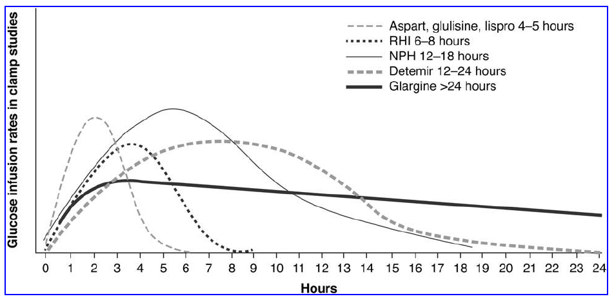
Terapia Combinata
Quale Insulina

Slide 119
Studio Treat-to-Target
Riduzione
Ipoglicemie Notturne 42%
Glicemia < 72 mg/dl 44%
Glicemia < 56 mg/dl 48%
Riddle M, et al. Diabetes Care 2003;26:3080−6.

Slide 120
Terapia Combinata
Somministrazione insulina: al mattino
Tipo Steroide:
  Prednisone, Prednisolone: Detemir
  Desometazone: Lantus
Quantitativo: 0,2-0,4 U/Kg
Titolazione: aumento di 2 U ogni 2-3 giorni fino a quando glicemia del mattino inferiore a target (100 ?140 ? mg/dl)

Slide 121
Insulina: Quale Regime
Somministrazione Insulina rapida (Regolare Umana, Analoghi Rapidi) in basa a valore di glicemia (Sliding Scale)
Singola somministrazione di insulina basale (Detemir, Glargine, NPL, NPH,ecc) in aggiunta ad A.O. (Terapia combinata)
Singola somministrazione di insulina basale con aggiunta di insulina rapida in base a valori di glicemia
Schema insulina Basale ed insulina rapida ai pasti (Basal/Bolus)

Slide 122
MDI: analogo lento & analogo rapido ai pasti
75
Colazione
Pranzo
Cena
Aspart o Lispro
Aspart o Lispro
Aspart o Lispro
50
Insulinemia (µU/ml)
25
Glargine
o
Detemir
4:00
8:00
12:00
16:00
20:00
24:00
4:00
8:00
Ore
Notes:
L’associazione di analoghi rapidi e lenti, (almeno dal punto di vista farmacocinetico) mima abbastanza fedelmente la secrezione del pancreas normale, qui rappresentata in azzurro, perché l’analogo rapido garantisce il picco prandiale precoce e quindi controlla bene la glicemia postprandiale e l’analogo lento, grazie al suo assorbimento più prevedibile, all’assenza di picchi, alla lunga durata d’azione, garantisce una insulinemia basale costante nell’arco delle 24 ore.

Slide 123
Terapia Basal Bolus
Quantitativo: 0,2-0,5 U/Kg
Insulina basale: 40-50% del totale
Boli: 50-60% del totale
Titolazione Basale: aumento di 1-2 U ogni 2-3 giorni fino a quando glicemia del mattino inferiore a target (100 ?140 ? mg/dl)
Titolazione Boli: in base a valori di glicemia 2 ore dopo pasto

Slide 124
LUISA 67 aa
Da Diabetologo
Ipertensione arteriosa
Epatite C con epatopatia evoluta
Insufficienza Renale Cronica in peggioramento (CKD3b + proteinuria)
Polimialgia Reumatica con Arterite di Horton
Diabete Mellito
DM2 non ben controllato [HbA1c 66 mmol/mol (8,2%) Glicemia 172 mg/dl]
Deve Iniziare Terapia Steroidea (Prednisone 50 mg/die per 4 settimane, poi riduzione progressiva)
Notes:
Luisa ha un diabete mellito Scompensato (?)

Slide 125
LUISA 67
Che Proposta di Terapia
Si consiglia di:
Ridurre (sospendere ?) Metformina a 500mg x 2
Sospendere Acarbose
Insulina 0,4 U/kg
Basale 40% dose totale
Boli 60% dose totale, con distribuzione in base a terapia steroidea
Notes:
Vero problema di Luisa è che deve iniziare terapia steroidea per la polimialgia

Slide 126
LUISA 67 aa
Da Diabetologo
Che obiettivi per il controllo metabolico
Quale Terapia per la sig.ra Luisa
Come aiutare la signora Luisa a gestire la terapia

Slide 127
LUISA 67 Fa insulina
Cosa deve Sapere
Esecuzione e Gestione Autocontrollo
Utilizzo Fattore di correzione dose insulina in base a glicemia riscontrata
Gestione dei CHO
Gestione Terapia Insulinica Attività Fisica
Notes:
Vero problema di Luisa è che deve iniziare terapia steroidea per la polimialgia

Slide 128
LUISA 67 Fa insulina
Follow-Up
A breve (1 settimana + 15 giorni + 1 mese) per
Verificare controllo glicemico
Verificare Gestione Terapia Insulinica
Verificare Gestione dei CHO
Verificare Attività Fisica
Notes:
Vero problema di Luisa è che deve iniziare terapia steroidea per la polimialgia

Slide 129
SONDAGGIO D’AULA

Slide 130
VOTAZIONE
In questa situazione sareste favorevoli alla sospensione della terapia ipoglicemizzante orale?
FAVOREVOLI CONTRARI
n° n°

Slide 131
Luisa va dal nefrologo

Slide 132
LUISA 67 aa
Anamnesi Patologica Remota
Epatite C con epatoepatia evoluta (in tp con IFN e ribavirina)
Insufficienza Renale Cronica CKD3a + proteinuria
DM2 scompensato (Metformina 500 mg X 3 + Acarbose 50 mg X 2 → switch verso tp insulinica)
Polimialgia Reumatica con Arterite di Horton
Ipertensione arteriosa in trattam con Amlodipina

Slide 133
Devo capire:
Quanto ha di funzione renale ?
Ho dati precedenti di clearance e/o proteinuria

Slide 134
CREATININA
P.M. = 113 Daltons
prodotta dal metabolismo di creatina muscolare
- libera nel plasma (non legata proteine) liberamente filtrata
- non secreta o riassorbita dal tubulo
(in IRC è secreta dal tubulo: sovrastima il VFG)
La produzione di creatinina è f (masse muscolari)
Il rene non si sviluppa in f (masse muscolari)
I valori di creatininemia dipendono da:
- funzione renale
- masse muscolari

Slide 135

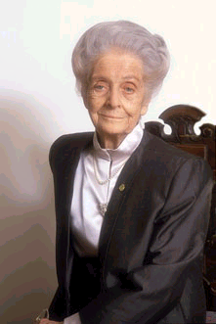
Esempio
se...
se...
Creatininemia 1,2 mg/dl
Creatininemia 1,2 mg/dl
Cl. creat = 120 ml/min
Cl. Creat = 20 ml/min
Dose dei farmaci ad eliminazione renale ?

Slide 136
L’INGANNO DELLA CREATININEMIA
120
Creatininemia
a bassi valori
Piccoli aumenti di creatininemia
→ importanti riduzioni di VFG
ad alti valori
grandi aumenti di creatininemia
→piccole riduzioni di VFG
Preoccuparsi appena la creatininemia si avvicina ai valori massimi di riferimento,
non aspettare che aumenti di più !
E calcolare sempre la Clearance !
100
80
60
VFG (ml/min)
40
20
0
0
1
2
3
4
5
6
7
8
9
10
11
12
Creatininemia (mg/dL)

Slide 137

RACCOLTA DELLE URINE: il punto più critico
della determinazione della Clearance della Creatinina
maggio
maggio
7
7
Bere molto in modo da urinare almeno 1500 ml.
alle ore 7
il paziente
urina nel
water !
dalle 7 del 1° giorno alle 7 comprese del 2°, raccoglie tutte le urine in un unico contenitore !
Misura e scrive i ml/die sull’etichetta della provetta che porterà al laboratorio

Slide 138
Tuttavia, non sempre si ha a disposizione la creatininuria, oppure (anziani, pazienti non collaboranti) non è possibile effettuare correttamente la raccolta delle urine.
→ Formule per “stimare” la Cl Cr basandosi su: creatininemia, dati anagrafici e antropometrici
Formula di Cockroft-Gault
Uomini Cl. Creat. = (140-età) x peso ideale (kg)
72 x Creatininemia
Donne Cl. Creat. = idem x 0,85
Poi va normalizzata per la superficie corporea
Validata per GFR 15 - 60
Formula MDRD
Cl. Creat. = 1,86 x Creat^{-1,154} x età-0.203 x K1 x K2.
razza bianca: K1 = 1,00; razza nera: K1 = 1,21
maschio: K2 = 1,00; femmina: K2 = 0,742
Validata per GFR 15 - 60
Formula CKD-EPI
GFR = 141 x min(Creat/κ,1)^{α} x max(Creat/κ,1) – 1.209 x 0.993^{Età} x C
C: maschio/bianco = 1; femmina = 1.018; nero = 1.159
k: maschi = 0,9; femmine = 0.7
α: maschi: – 0,411; femmine: – 0.329
Validata per GFR 15 - 90

Slide 139
LUISA 67 aa
Anamnesi Patologica Remota
Epatite C con epatopatia evoluta (in tp con IFN e ribavirina)
Insufficienza Renale Cronica CKD3a + proteinuria
DM2 scompensato (Metformina 500 mg X 3 + Acarbose 50 mg X 2 → switch verso tp insulinica)
Polimialgia Reumatica con Arterite di Horton
Ipertensione arteriosa in trattam con Amlodipina

Slide 140
Esami ematochimici eseguiti in mattinata
GR 4,02 →3.88 x 10⁶/mL
Hb 11.8 → 11.2 g/dL
Hct 44 →42 %
MCV 80 → 85 fL
GB 6.08 x 10³/mL
PLT 109 → 90 x 10³/mL
VES 80
PCR 28 (v.n. <0,5 mg/dl)
Reuma test positivo
Glicemia 120 → 172 mg/dL
Hb1Ac 55 → 66 mmol/mol (7,2% → 8,2%)
Na 140 mEq/L
Cre 1,2 →1,6 mg/dl
K 4,2 → 4.4 mEq/L
Azotemia 65
AST 40 U/L
ALT 46 U/L
GGT 58 U/L
Esame urine proteinuria 0,8 g/die
Elettroforesi : lieve ipergammaglobulinemia
PT/INR 1,3
Il quadro di Luisa è peggiorato
*calcolato

Slide 141
Diabete da quanto tempo dura ?
ha/ha avuto microangiopatia
ha/ha avuto macroangiopatia ?
da quanto tempo è associata ipertensione ?
Da esami di laboratorio:
la proteinuria potrebbe essere da nefropatia diabetica, ma bisogna sapere:
-quanta è
-di che tipo è
Questa proteinuria mi spiega la ridotta funzione renale ?
Ho un’ecografia renale ? (nefropatia diabetica ha dimensioni aumentate dei reni)
Perché non è stato chiesto un esame delle urine ?
C’è anche microematuria? (modestissima ci può essere nella nefropatia diabetica)

Slide 142
Potrebbe avere una nefropatia
che nulla ha a che vedere
con diabete e ipertensione ?

Slide 143
LUISA 67 aa
Anamnesi Patologica Remota
Epatite C con epatopatia evoluta (in tp con IFN e ribavirina)
Insufficienza Renale Cronica CKD3a + proteinuria
DM2 scompensato (Metformina 500 mg X 3 + Acarbose 50 mg X 2 → switch verso tp insulinica)
Polimialgia Reumatica con Arterite di Horton
Ipertensione arteriosa in trattam con Amlodipina

Slide 144
Ha: artralgie?
porpora?
neuropatia
crioglobuline presenti ?
RA test + ?
Che ci stanno per crioglobulinemia tipo 2 con glomerulonefrite secondaria.
La presenza di epatite C e proteinuria orienta, tuttavia, a più possibilità:
Glomerulonefrite membrano-proliferativa da crioglobuline di tipo 2
Glomerulonefrite membrano-proliferativa da HCV non crio-correlata
Glomerulopatia membranosa HCV correlata
Se è epatopatica ed ha aumento delle IgA potrebbe avere nefropatia da IgA secondaria
Generalmente le urine sono più nefritiche !
Complemento ??

Slide 145
Ha: artralgie?
porpora?
neuropatia
crioglobuline presenti ?
RA test + ?
Che ci stanno per crioglobulinemia tipo 2 con glomerulonefrite secondaria.
La presenza di epatite C e proteinuria orienta, tuttavia, a più possibilità:
Glomerulonefrite membrano-proliferativa da crioglobuline di tipo 2
Glomerulonefrite membrano-proliferativa da HCV non crio-correlata
Glomerulopatia membranosa HCV correlata
Se è epatopatica ed ha aumento delle IgA potrebbe avere nefropatia da IgA secondaria
Generalmente le urine sono più nefritiche !
Oltre a crioglobuline, valutare anche Complemento (ACT, C3, C4)

Slide 146
Facciamo una biopsia renale ?
L’indicazione ci sarebbe poiché la paziente ha la possibilità di avere tipi diversi di glomerulonefrite con diversa terapia :
n. diabetica (controllo glicemico)
glom. membrano proliferativa da crio (terapia antivirale e/o cortisone e/o Rituximab)
- glom. membranosa (ciclo steroide e ciclofosfamide)

Slide 147
Facciamo una biopsia renale ?
L’indicazione ci sarebbe poiché la paziente ha la possibilità di avere tipi diversi di glomerulonefrite con diversa terapia :
n. diabetica (controllo glicemico)
glom. membrano proliferativa da crio (terapia antivirale e/o cortisone e/o Rituximab)
- glom. membranosa (ciclo steroide e ciclofosfamide o Rituximab)
Streoide: col diabete ?
Ciclofosfamide: con l’epatite ?

Slide 148
In che
C
O
N
T
E
S
T
O
siamo ?

Slide 149
LUISA 67 aa
Anamnesi Patologica Remota
Epatite C con epatopatia evoluta(in tp con IFN e ribavirina)
Insufficienza Renale Cronica CKD3a + proteinuria
DM2 scompensato (Metformina 500 mg X 3 + Acarbose 50 mg X 2 → switch verso tp insulinica)
Polimialgia Reumatica con Arterite di Horton
Ipertensione arteriosa in trattam con Amlodipina

Slide 150
Quale è il problema attuale principale della paziente ?
Polimialgia Reumatica con Arterite di Horton
e
Diabete mellito non ben controllato
e
Epatite C
e
Cardiopatia ipertensiva
Dove situo proteinuria e IRC ?

Slide 151
Quale è il problema attuale principale della paziente ?
Polimialgia Reumatica con Arterite di Horton
e
Diabete mellito non ben controllato
e
Epatite C
e
Cardiopatia ipertensiva
Proteinuria e IRC ?

Slide 152
Quale è il problema attuale principale della paziente ?
Polimialgia Reumatica con Arterite di Horton
e
Diabete mellito non ben controllato
e
Epatite C
e
Cardiopatia ipertensiva
Proteinuria e IRC ?
Il posizionamento è corretto se:
Clearance della creatinina è stabile
La proteinuria non è nefrosica
Ecografia: dimensioni reni aumentate (diabete), senza idronefrosi.

Slide 153
Quale è il problema attuale principale della paziente ?
Polimialgia Reumatica con Arterite di Horton
e
Diabete mellito non ben controllato
e
Epatite C
e
Cardiopatia ipertensiva
Proteinuria e IRC ?
Il posizionamento NON è corretto se:
Clearance della creatinina peggiora
La proteinuria diventa nefrosica

Slide 154
VOTAZIONE
Cambiereste l’antipertensivo (Amlodipina)?
FAVOREVOLI CONTRARI
n° n°

Slide 155
Nell’attesa che gli altri Specialisti scelgano la terapia:
Posso cercare di ridurre la proteinuria?
SI
Che farmaci devo usare ?
ACE-inibitori/sartani per ridurre la pressione intraglomerulare.
3) Rischi con questi farmaci ?
Riduzione della funzione renale; Iperpotassiemia
4) Come posso ridurre il rischio ?
Avvisare il paziente che: se si riduce molto la diuresi, va avvisato il medico
  se ha diarrea o vomito deve sospenderli→medico
    di non prendere FANS !
Educare il paziente a modulare la terapia diuretica
5) se il paziente non vi ascolta, ad esempio ha diarrea, non riduce diuretico e usa FANS, cosa può succedere ?
IRA funzionale (si risolve in poche ore)
Iperpotassiemia (si può morire)

Slide 156
NON SUCCEDE ALTRO ?

Slide 157
LUISA 67 aa
Anamnesi Patologica Remota
Epatite C con epatopatia evoluta (in tp con IFN e ribavirina)
Insufficienza Renale Cronica CKD3a + proteinuria
DM2 scompensato (Metformina 500 mg X 3 + Acarbose 50 mg X 2 → switch verso tp insulinica)
Polimialgia Reumatica con Arterite di Horton
Ipertensione arteriosa in trattam con Amlodipina

Slide 158


Slide 159
Metformina……..
“Anziani
A causa della possibilità di ridotta funzione renale in pazienti anziani, la dose di metformina deve essere regolata in base alla funzione renale. È necessario un regolare controllo della funzione renale”
Controindicazioni
Insufficienza renale o disfunzione renale (per esempio clearance della creatinina < 60 ml/min).

Slide 160
Opportuno fare terapia antivirale, ma:
Ribavirina e rene
Ribavirina dà anemia emolitica; partire con dosi basse; sotto i 30 di clearance è sconsigliata da linee-guida; ma è stata data anche in dialisi a dosi molto basse; 200 mg)
La paziente ha già anemia……
Interferon e rene
Interferon può stimolare infiammazione e autoimunità
Nefropatie da interferone con mesangiolisi…

Slide 161

Pausa caffè

Slide 162

Inquadramento clinico generale della Sig.a Luisa a seguito delle indicazioni degli specialisti.
Luisa torna dal MMG

Slide 163
LUISA 67 aa
Piano terapeutico attuale dopo indicazioni specialisti
Epatite C con epatopatia evoluta
Insufficienza Renale Cronica
DM2 da 8 anni
Ipertensione
Gonartrosi
Polimialgia reumatica con arterite temporale

Slide 164
LUISA 67 aa
Piano terapeutico attuale dopo indicazioni specialisti
Polimialgia reumatica con arterite temporale:
  → Prednisone 50 mg/die per 4 settimane
  Calcio carbonato 1 g/die
  Colecalciferolo 25000 UI/2,5ml ogni 4 settimane
  Alendronato 70 mg ogni 7 giorni
  Cardioaspirin 100 mg/die (dopo biopsia TA)
  ASA 100 mg riduce il rischio di cecità e ictus nelle recidive (Nesher G et al. Arthritis Rheum 2004; 50:1332-7)
  Lansoprazolo 15 mg/die

Slide 165
LUISA 67 aa
Piano terapeutico attuale dopo indicazioni specialisti
Epatite C con epatoepatia evoluta
→ SOSPESA/Ridotta Ribavirina,
→ mantiene tp con IFN

Slide 166
LUISA 67 aa
Piano terapeutico attuale dopo indicazioni specialisti
DM2
Ridurre (sospendere ?) Metformina a 500mg x 2
Sospendere Acarbose
Insulina 0,4 U/kg
Basale 40% dose totale
Boli 60% dose totale, con distribuzione in base a terapia steroidea

Slide 167
LUISA 67 aa
Piano terapeutico attuale dopo indicazioni specialisti
Ipertensione
Insufficienza Renale Cronica → Sostituzione Amlodipina
con ACE inibitore

Slide 168
LUISA 67 aa
Piano terapeutico attuale dopo indicazioni specialisti
Gonartrosi → non utilizzare FANS

Slide 169
PIANO TERAPEUTICO ATTUALE
Amlodipina 5 mg h 8-20
Ace inibitore
Metformina 500 mg h 8-12-20
Acarbose 50 mg x3
Insulina secondo schema Basal/Bolus 0,4U/kg
PegInterferone alfa 2b (1.5 mcg/Kg/sett il ven)
Ribavirina 15 mg/Kg/die
Tachipirina 1g AB
Ketoprofene, Diclofenac AB
Lorazepam 1mg alla sera
Simvastatina 20 mg alla sera
Calcio carbonato 1g/die
Colecalciferolo 25000 UIU/2,5ml ogni 4 sett
Alendronato 70 mg ogni 7 giorni
Cardioaspirina 100 mg
Lansoprazolo 15 mg
Prednisone 50 mg/die per 4 sett

Slide 170
FOLLOW UP
dopo consulenze specialistiche
Reumatologo
Un mese: Emocromo, esame urine, creatinina, glicemia, AST, ALT, PCR, VES
Poi rivalutazioni semestrali con esami precedenti
+/- rivalutazione annuale di Rx torace, Eco addome, Ecocardiogramma
Rivalutazione clinica con Indici di flogosi in caso di ripresa dei sintomi
Durata del trattamento 2-3 anni
Infettivologo
Ogni 3 mesi: HCV-RNA per ulteriori 6 mesi dopo Rx stop
Ogni 3 mesi: AST, ALT, GGT
Ogni 6 mesi: Eco addome
+Emoc con formula, Elettroforesi proteica, BILD, BILT, COL, GLIC, Urine+sedimento, PT, AFP, cr.
Ogni 12 mesi: controllare crioglobuline e criocrito.
Diabetologo:
1 sett/15gg/1mese verificare gestione terapia insulinica, controllo glicemico e attività fisica
Ogni 3 mesi : Glicemia a digiuno, HBA1c,Es.urine, PA, peso
Ogni 6 mesi: Visita medica gen
Ogni anno : Cl cr, Uricemia, assetto lipidico, microalbuminuria24h, ECG/visita cardiologica
Ogni due anni: Fundus Oculi
Nefrologo:
Ogni 6 mesi: Emocromo , Clcr, Assetto lipidico, Na, K, Bicarbonati, Ca, P, Glu, Azotemia, Urucemia, sodiuria-potassiuria-azoturia 24h, es. urine
Ogni 12 mesi: PTHi, ALP, PCR, Albumina, proteinuria/24h, protidemia, elettroforesi,albuminuria (Urinocoltura se pregressa IVU).

Slide 171
FOLLOW UP
dopo consulenze specialistiche
1 sett/15gg/1 mese: verificare gestione terapia insulinica, controllo glicemico e attività fisica
1 mese: Emocromo, Es. urine, Cr, Gli, AST, ALT, VES, PCR
Ogni 3 mesi: HCV RNA, AST, ALT, GGT, Gli,HbA1c, Glicosuria
Ogni 6 mesi: Emo, Cl Cr, Col tot, HDL, TGL, Na, K, Bicarbonati, Ca, P, N, Uricemia, Na-K urine/24h, Es. urine,
Ast,alt,ggt,Elettroforesi, Bilirubina tot e fraz, PT, AFP,
ECO ADDOME
VIS REUMATOLOGICA (controllo)
VIS INFETTIVOLOGICA (controllo)
Ogni 12 mesi: PTHi, ALP, PCR, Alb, proteinuria 24h, protidemia, eletroforesi, albuminuria, microalbuminuria( 24h, Crioglobuline, Criocrito
ECG, VIS. CARDIOLOGICA, RX TORACE
Ogni 24 mesi: Fundus O.

Slide 172
Quale modello di intervento?

Slide 173
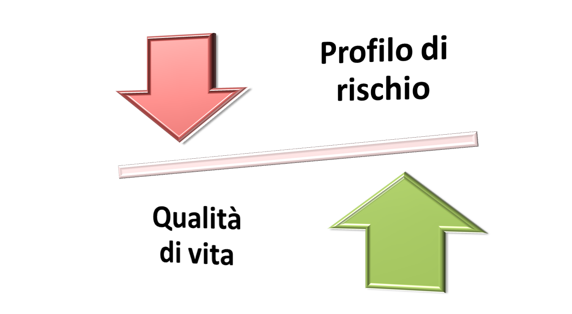
Quale modello di intervento?

Slide 174
PIANO DI CURA
PRIORITA’ DEL MEDICO
PRIORITA’ DELLA PAZIENTE
Arterite di Horton con polimialgia
Diabete mellito
Epatite cronica
Insufficienza renale cronica
Ipertensione arteriosa
Gonartrosi
1. Arterite di Horton con polimialgia
2. Gonartrosi
3. Epatite cronica
4. Diabete mellito
5. ipertensione arteriosa
6. insufficienza renale cronica

Slide 175
Guiding Principles for the Care of Older Adults
with Multimorbidity: An Approach for Clinicians American Geriatrics Society Expert Panel on the Care of Older Adultswith Multimorbidity
J Am Geriatr Soc 60:E1–E25, 2012.
Considera il principale problema del paziente
Fai una revisione completa del piano di cure
oppure un focus su specifici aspetti della cura
Qual è l’attuale condizione medica e quali i relativi interventi?
Vi è aderenza / buona tollerabilità per il piano di trattamento?
Proposta di
un modello metodologico
per la gestione
della comorbilità
Considera le preferenze del paziente
Disponi di rilevanti evidenze relativamente ad
outcomes importanti?
Considera la prognosi
Considera le interazioni nei e tra i trattamenti
e le altre condizioni
Pesa rischi e benefici dei componenti del piano di cura
Illustra e discuti se implementare o meno interventi
e/o trattamenti
Rivaluta ad intervalli definiti : benefici, fattibilità,
aderenza, allineamento con le preferenze.
Notes:
Guiding Principles for the Care of Older Adults with Multimorbidity: An Approach for Clinicians American Geriatrics Society Expert Panel on the Care of Older Adults
with Multimorbidity* J Am Geriatr Soc 60:E1–E25, 2012.
*

Slide 176
Oltre il decalogo….
CONTESTO SOCIO/AMBIENTALE: familiari, limitazioni della mobilità, esenzioni tickets, pratiche medico legali di invalidità.
CONTESTO ORGANIZZATIVO: presenza di una rete scio/assistenziale, skills comunicativi del medico/infermiere/personale di segreteria.
LINEE GUIDA/PDT: il meglio per ogni patologia non sempre è il bene per lo specifico paziente.
OPINIONI/DESIDERI DEL PAZIENTE: vissuto, negatività, atteggiamenti non collaborativi

Slide 177
La Concordance rappresenta un cambiamento deciso nel modo pensare e di fare medicina
Compliance
Concordance
Centrata sul
comportamento
Centrata sul processo
di consultazione
Atteggiamento
paternalistico
Approccio condiviso
al decision making

Slide 178
SEMPLIFICARE IL LINGUAGGIO
PAZIENTE CON ECA da HCV con RVR al trattamento con IFN che è affetta da IRC CKD3a e che presenta durante terapia con IFN una GCA la cui terapia potrebbe scompensare il DM2

Slide 179
OLTRE LE LINEE GUIDA…

Slide 180

VOTAZIONE iniziereste lo steroide appena dopo fatto il prelievo e prima della consulenza reumatologica ?
FAVOREVOLI CONTRARI
n° n°
Notes:
*

Slide 181

Considera il principale problema del paziente
Considera la prognosi
Arterite di Horton: se non trattata tempestivamente con steroidi ad alte dosi può portare a cecità
Polimialgia: concordance facilmente raggiungibile in quanto invalidante per la paziente
Inizia terapia insulinica
Considera il vissuto familiare e personale (figlio deceduto per HCC, difficile mobilità)

Slide 182

Disponi di rilevanti evidenze relativamente ad
outcomes importanti?
Terapia steroidea ad alte dosi iniziata tempestivamente evita il rischio di cecità
Modifica terapia antiipertensiva (inizio ace inibitore)
Effetto degli steroidi su compenso metabolico e sulla epatite C.

Slide 183
Fai una revisione completa del piano di cure oppure un focus su specifici aspetti della cura
Semplificare la terapia
Ridurre al minimo il numero di somministrazioni, semplifica i piani di follow up, accorpa
Effetto degli steroidi sulle patologie concomitanti etc.

Slide 184


La paziente accetta/comprende i piani di trattamento?
Accetta/comprende la terapia insulinica?
E’ possibile «semplificare» la terapia per aumentare la concordance ?

Slide 185
PIANO TERAPEUTICO ATTUALE
Amlodipina 5 mg h 8-20
Ace inibitore
Metformina 500 mg h 8-12-20
Acarbose 50 mg x3
Insulina secondo schema Basal/Bolus 0,4U/kg
PegInterferone alfa 2b (1.5 mcg/Kg/sett il ven)
Ribavirina 15 mg/Kg/die
Tachipirina 1g AB
Ketoprofene, Diclofenac AB
Lorazepam 1mg alla sera
Simvastatina 20 mg alla sera
Calcio carbonato 1g/die
Colecalciferolo 25000 UIU/2,5ml ogni 4 sett
Alendronato 70 mg ogni 7 giorni
Cardioaspirina 100 mg
Lansoprazolo 15 mg
Prednisone 50 mg/die per 4 sett

Slide 186
COSA BUTTERESTE DALLA TORRE ?

Slide 187
VOTAZIONE buttereste dalla torre l’IFN?
FAVOREVOLI CONTRARI
n° n°
Notes:
*

Slide 188
VOTAZIONE buttereste dalla torre la statina?
FAVOREVOLI CONTRARI
n° n°
Notes:
*

Slide 189
VOTAZIONE
Togliereste il calcio?
FAVOREVOLI CONTRARI
n° n°
Notes:
*

Slide 190
FOLLOW UP
dopo consulenze specialistiche
1mese
Emocromo, Es. urine, Cr, Gli, AST, ALT, VES, PCR
Ogni 3 mesi: HCV RNA, AST, ALT, GGT, Gli,HbA1c, Glicosuria
Ogni 6 mesi: Emo, Cl Cr, Col tot, HDL, TGL, Na, K, Bicarbonati, Ca, P, N, Uricemia, Na-K urine/24h, Es. urine,
Ast,alt,ggt,Elettroforesi, Bilirubina tot e fraz, PT, AFP,
ECO ADDOME
VIS REUMATOLOGICA (controllo)
VIS INFETTIVOLOGICA (controllo)
Ogni 12 mesi: PTHi, ALP, PCR, Alb, proteinuria 24h, protidemia, eletroforesi, albuminuria, microalbuminuria( 24h, Crioglobuline, Criocrito
ECG, VIS. CARDIOLOGICA, RX TORACE
Ogni 24 mesi: Fundus O.

Slide 191

La paziente accetta/può seguire il piano di follow up in tutti i centri?
Sono disponibili soluzioni organizzative telematico/telefoniche?
E’ presente personale di studio (infermiere/segretaria)?

Slide 192
Medico “solista” (oltre 12.000 “accessi” anno nel 2009 )
Attività clinica
A
Attività burocratica
Attività domiciliare
Prevenzione

Slide 193
Medico “single” organizzato con personale massimizzato
Attività clinica “di attesa”
Attività organizzativa
Attività burocratica
Attività domiciliare
Prevenzione

Slide 194
Medico inserito in strutture complesse
Attività clinica di attesa e “di iniziativa”
Attività organizzativa
Attività burocratica
Attività domiciliare
Prevenzione

Slide 195


Dr. Bazzana – 2014 – Governance delle comorbilità – OMCeO Brescia

Slide 196


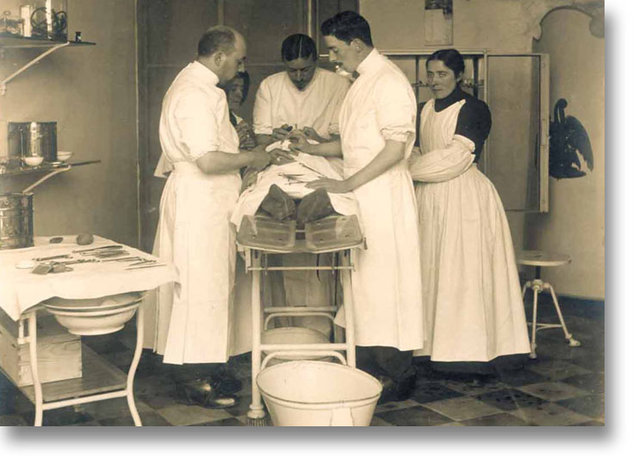
Dal Codice Deontologico …
Articolo 14
L’infermiere riconosce che l’interazione fra
professionisti e
l'integrazione
interprofessionale
sono modalità
fondamentali per
rispondere ai
problemi
dell'assistito.

Slide 197
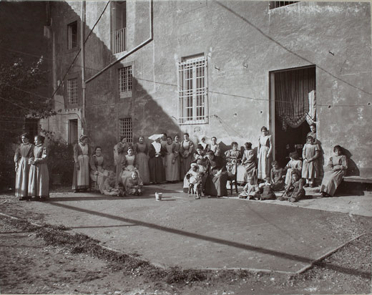
Dal N.E.J.M. …
Sharing the Care to Improve Access to Primary Care (A. Ghorob, M.P.H., T. Bodenheimer, M.D., May 24, 2012)
Come ottenere un rapido accesso alle cure primarie, aumentando la disponibilità migliorando la qualità dei servizi e anche la qualità di vita lavorativa?
Una risposta è la condivisione dell’assistenza con un team potenziato di assistenza sanitaria fatto da infermieri, educatori e assistenti
S. Bazzana – 2014 – Governance delle comorbilità – OMCeO Brescia

Slide 198
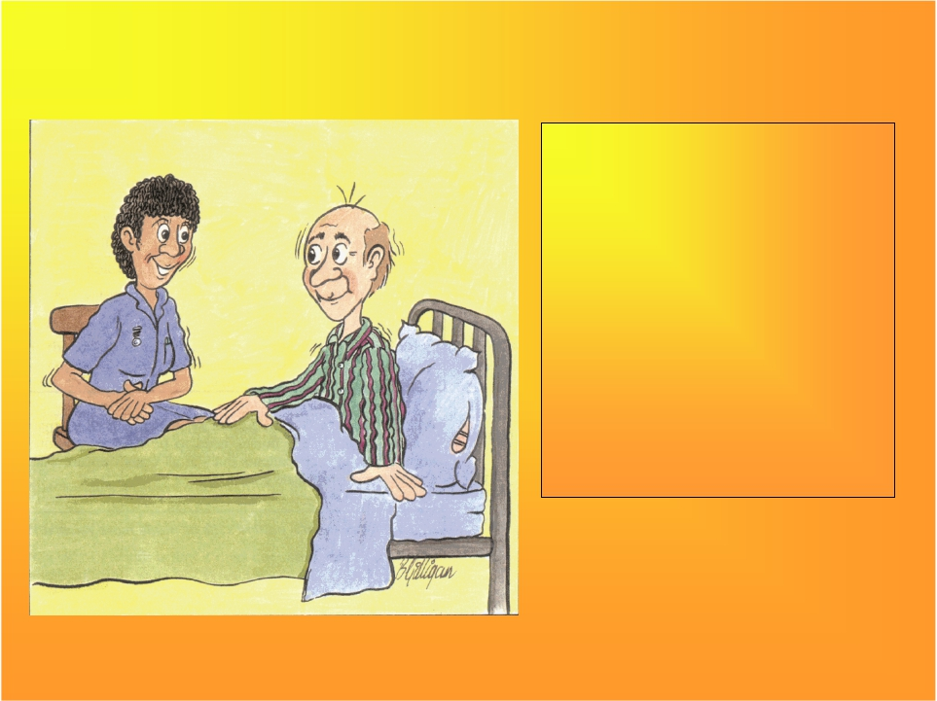



Perché parlare di presa in carico?
La letteratura solle-
cita un’attenzione
precoce all’identi-
ficazione dei pazienti
che necessitano di
una presa in carico
pianificata e ne
documenta l’efficacia
(Naylor 1999, Cline 1998, Rich 1995, Porkes 2002, Shepperd 2002, Needleman et al. 2002, Aiken 1994, Hartz 1989, Silber et al. 1992)

Slide 199


La presa in carico di Luisa
Altre cause
Incidenti
Sistema
circolatorio
Tumori
Prendere in carico significa seguire nel
tempo i problemi dei pazienti, garantire la
continuità tra ospedale e territorio
90
80
70
60
50
40
30
20
10
0
(continuità di assistenza e di informazione),
farsi carico anche dei problemi emotivi e
non solo di quelli clinici, e fornire un
riferimento continuo.
(Haggerty 2003)
1910
1920
1930
1940
S. Bazzana – 2014 – Governance delle comorbilità – OMCeO Brescia

Slide 200


Dove si nasconde la salute?
Illness
Disease centred
Medicine
“curing”
Salute
Malattia
Cura
Disease
Patient centred
Medicine
“caring”
Sickness
(Gadamer 1994, Moja & Vegni 2000)
S. Bazzana – 2014 – Governance delle comorbilità OMCeO
S. Bazzana – 2014 – Governance delle comorbilità –
S. Bazzana – 2014 – Governance delle comorbilità –

Slide 201
In che
C
O
N
T
E
S
T
O
siamo ?
S. Bazzana – 2014 – Governance delle comorbilità – OMCeO Brescia

Slide 202

LUISA 67 aa
Buongiorno Stefano, da qualche giorno mi gira di nuovo la testa, non è più il dolore forte, ma credo siano tutte queste novità, le preoccupazioni …
Signora Luisa, come le ha spiegato il dr. Rossi, il giovedi è giornata di colloqui. Possiamo dedicarci qualche minuto in tutta tranquillità … potrà avere poi anche il supporto di Barbara

Slide 203
METAPARADIGMA
Il Metaparadigma della disciplina infermieristica è rappresentato da 4 concetti:
PERSONA
SALUTE/MALATTIA
AMBIENTE
ASSISTENZA INFERMIERISTICA
S. Bazzana – 2014 – Governance delle comorbilità – OMCeO Brescia

Slide 204
COUNSELING
Responsabilità
U
T
E
N
T
E
Autoconsapevolezza
Attivare le proprie risorse
Autonomia
Sviluppare potenzialità
Cercare un benessere possibile
Trovare le proprie soluzioni al problema
S. Bazzana – 2014 – Governance delle comorbilità – OMCeO Brescia

Slide 205


L’AGENDA DEL PAZIENTE
SENTIMENTI

Slide 206
La malattia come rottura autobiografica
LA CRISI
.. nel momento in cui mi hanno diagnosticato anche questa ultima malattia sono entrata in crisi…
.. ti sembra di essere invalida improvvisamente… come quando mi dissero dell’epatite… il ricordo del mio Luigi..
… e tu pensi di essere spacciata…
L’ADATTAMENTO
… ma dopo un pò stai meglio, perché ti spiegano che esiste una terapia efficace…
S. Bazzana – 2014 – Governance delle comorbilità – OMCeO Brescia

Slide 207


L’AGENDA DEL PAZIENTE
INTERPRETAZIONI DELLA MALATTIA

Slide 208
L’attribuzione di significato alla malattia
Quale significato la signora Luisa attribuisce alla sua situazione di comorbilità?
  Vaga conoscenza delle malattie
  Non buona consapevolezza
  … spesso ci si illude che siano solo gli influssi della mente sulle malattie … che prima o poi sia possibile guarire…
  … credo che questa interpretazione sia un po’ forzata, vero Stefano?
Emerge una visione ‘distorta’ della situazione di malattia, non legata ai segni e sintomi, che possono essere controllati
… non penso che il guarire o il morire dipenda da me
S. Bazzana – 2014 – Governance delle comorbilità – OMCeO Brescia

Slide 209
Il contesto sociale
Su quali risorse può contare la signora Luisa nella gestione della sua malattia?
  Marito assente
  Figlio lontano per lavoro
  … mio marito stava tutto il giorno al bar…da quando ha avuto l’ictus sono io che lo assisto… per fortuna ero appena andata in pensione..
  …non ho mai dedicato molto tempo a me stessa..
  … i primi anni mi aiutava Mara, mia nipote, ma ora ha dovuto trasferirsi a Torino… il lavoro bisogna tenerlo stretto, fin che si ha la fortuna di averlo…
La signora Luisa, infine, ha rapporti solo formali con il vicinato
S. Bazzana – 2014 – Governance delle comorbilità – OMCeO Brescia

Slide 210
L’infermiere e l’Educazione Terapeutica
L’educazione terapeutica del paziente deve permettere al paziente di acquisire e mantenere le capacità che gli permettono di realizzare una gestione ottimale della propria vita con la malattia.
(OMS 1998)
S. Bazzana – 2014 – Governance delle comorbilità – OMCeO Brescia

Slide 211
Diritto alla salute = Responsabilità
Informazione Sostegno
INFERMIERE
PAZIENTE FAMIGLIA
COPING
Incoraggiamento Comprensione
Relazione di aiuto
Strumenti di didattica attiva
S. Bazzana – 2014 – Governance delle comorbilità – OMCeO Brescia

Slide 212
Obiettivi dell’Educazione Terapeutica
Conoscere la propria condizione di salute (sapere – conoscenza)
Gestire i trattamenti proposti con competenza (saper fare – autogestione)
Prevenire le complicanze evitabili (saper essere – comportamenti, stile di vita)
S. Bazzana – 2014 – Governance delle comorbilità – OMCeO Brescia

Slide 213


Dal Codice Deontologico …
Articolo 27
L'infermiere garantisce la continuità assistenziale anche contribuendo alla realizzazione di una rete di rapporti interprofessionali e di una efficace gestione degli strumenti informativi.
www.ipasvibs.it
S. Bazzana – 2014 – Governance delle comorbilità – OMCeO Brescia

Slide 214
COMUNICAZIONE EFFICACE
CONTESTO
Specialista
P
Infermiere
M.M.G.
La continuità assistenziale

Slide 215
Comunicazione = Ascolto
Ischia, 21-23 ottobre 2013
Di che cosa parliamo quando parliamo di “ascolto”?
S. Bazzana – 2014 – Governance delle comorbilità – OMCeO Brescia

Slide 216
Un evento raro...
“Oggi ho incontrato una persona che mi ha ascoltato con attenzione. Sono rimasto commosso”
(Elias Canetti)
GRAZIE!
S. Bazzana – 2014 – Governance delle comorbilità – OMCeO Brescia
Notes:
1

Slide 217




…1 cpr di farmacologia AB…
Sandra Sigala
Sezione di Farmacologia
Dipartimento di Medicina Molecolare e Traslazionale
Università degli Studi di Brescia
Centro Interdipartimentale D.I.F.F. di Documentazione Informazione e Formazione sul Farmaco
Università degli Studi di Brescia

Slide 218





1. Paracetamolo e codeina
27 marzo 2014, nuove indicazioni AIFA:
Il trattamento con associazioni codeina-paracetamolo non deve superare i 3g.
La maggior parte delle combinazioni di prodotti a base di paracetamolo e codeina hanno un’indicazione terapeutica che ne limita la durata del trattamento ad un massimo di 72 ore, dopo di che , in caso di persistenza del dolore bisogna rivolgersi nuovamente al medico.
Si ricorda infine le dosi massime giornaliere consigliate delle singole molecole sono: codeina: 240 mg; paracetamolo: 3 g.

Slide 219



2. Dosaggi dei farmaci
Godman & Gilman’s The pharmacological basis of therapeutics, XII ed

Slide 220


Slide 221


3. Glucocorticoidi
Aggiunta di sodio fosfato o sodio succinato al radicale alcoolico in C 21
* metabolizzato a cortisolo
* Metabolizzato a prednisolone tramite reazione di riduzione
(esteri in C17 o C21)

Slide 222



Analoghi sintetici dei glucocorticoidi
Ad eccezione del prednisolone, si legano all’albumina plasmatica; stesso metabolismo epatico del cortisolo.

Slide 223

Cortisonici a diversa durata d’azione
(potenza antiinfiammatoria e emivita)

Slide 224
4. Terapia cortisonica protratta: è necessaria la protezione gastrica?
Association of Adrenocorticosteroid Therapy and Peptic-Ulcer Disease
N Engl J Med 1983; 309:21-24
71 studi clinici controllati, con i pazienti randomizzati a terapia con corticosteroidi o non-corticosteroidi.
55/3064 (1.8%) pazienti del gruppo steroide hanno sviluppato ulcera vs 23/2897 (0.8%) del gruppo non-steroide.
L’incidenza dell’ulcera è direttamente proporzionale alla dose di steroide utilizzata dosage of steroids.
This study strongly suggests that corticosteroids do increase the risk of peptic ulcers and gastrointestinal hemorrhage.
Corticosteroids and peptic ulcer: meta-analysis of adverse events during steroid therapy.
J Intern Med. 1994 Dec;236(6):619-32.
93 studi, 6602 pt in terapia cronica
9/3267 (0,3%) del gruppo placebo e 13/3335 (0,4%) hanno sviluppato ulcera peptica (p >0.05).
Nota 1 PPI
La prescrizione a carico del SSN è limitata:
alla prevenzione delle complicanze gravi del tratto gastrointestinale superiore
  in trattamento cronico con farmaci antinfiammatori non steroidei (FANS)
  in terapia antiaggregante con ASA a basse dosi
purché sussista una delle seguenti condizioni di rischio
  storia di pregresse emorragie digestive o di ulcera peptica non guarita con terapia eradicante
  concomitante terapia con anticoagulanti o cortisonici
  età avanzata.

Slide 225




5. Sicurezza dei PPI
Cl⁻ : Ipocloridria
Mg^{++:} Ipomagnesiemia
Na⁺: Iposodiemia
K^{+:} Aumento non patologico
Fe⁺⁺: …?
Eventi rari

Slide 226


6. Uso dei bifosfonati nelle epatopatie e IRC
Dosage in Renal Insufficiency
Alendronate Sodium
Dosage adjustment is NOT necessary for patients with a ClCr 35-60 ml/min.
Alendronate is NOT recommended for patients with a ClCr <35 ml/min.
A secondary analysis of the randomized, placebo-controlled Fracture
Intervention Trial (FIT) in postmenopausal women with low femoral neck
bone mineral density showed that alendronate was safe and equally effective
at increasing BMD and decreasing fractures in women with (n=581) or
without reduced renal function (n=5877). The reduced renal function group
had an estimated glomerular filtration rates of less than 45ml/min.
Dosage in Hepatic Insufficiency
A)AlendronateSodium
Alendronate is not metabolized or excreted in the bile, and while no specific
studies have been done in patients with hepatic impairment, no dosage
adjustment are recommended

Slide 227

7. ACE inibitori e sartani nell’epatopatia avanzata e IRC
ACE INIBITORI: profarmaci e farmaci attivi
Goodman & Gilman’s The pharmacological basis of therapeutics, XII ed

Slide 228

SARTANI: profarmaci e farmaci attivi
Goodman & Gilman’s The pharmacological basis of therapeutics, XII ed

Slide 229
PROFARMACI
RAMIPRIL
Dosage in Hepatic Insufficiency: No reductions for hepatic disfunction
Dosage in Renal Failure: For patients with a CrCl < 40 mL/min or less,
25% of usual dose is expected to result therapeutic ramipril levels.
OLMESARTAN CILEXETIL
Dosage in Hepatic Insufficiency: No initial dose reduction is recommended for patients with moderate-to-marked hepatic impairment
Dosage in Renal Failure: No initial dose reduction is recommended for
patients with moderate-to-marked renal impairment (CrCl < 40 mL/min).

Slide 230

FARMACI ATTIVI
LOSARTAN
Dosage in Renal Failure: No dosage adjustment is necessary for patients with renal
failure.
Since thiazide diuretics are generally ineffective if ClCr < 30 mL/min, the fixed dose combination
product (losartan plus hydrochlorothiazide) is inappropriate for these patients.
Dosage in Hepatic Insufficiency. Reduce the initial dose to 25 mg. Titrate the dose on
at least weekly intervals based on blood pressure response measured at the end of the
dosing interval. Maximal response may not be apparent for 3 to 6 weeks.
Dividing the initial total daily dose into twice daily intervals may be as effective as increasing a once
daily dose. Total daily dose should not exceed 100 mg. The fixed dose combination product (losartan
Plus hydrochlorothiazide) is inappropriate for use in patients with hepatic failure.
TELMISARTAN
Dosage in Renal Failure: No initial dose adjustment is required for patients with decreased renal function.
Dosage in Hepatic Insufficiency:
Telmisartan must be given under close medical supervision in patients with biliary obstruction or hepatic insufficiency.
Low doses should be considered when administering telmisartan to patients with liver impairment (Child-Pugh classes A and B), based on the results of a pharmacokinetic study (n=12).

Slide 231


8. Iperglicemia da corticosteroidi
prednisolone
Goodman & Gilman’s The pharmacological basis of therapeutics, XII ed

Slide 232


In the treatment of GC-induced diabetes mellitus, although hyperglycemia is improved, weight gain is a common problem, especially in patients requiring insulin therapy.
We herein report four cases of patients with type 2 diabetes whose glycemic control was worsened due to GC therapy who were successfully treated with exenatide administration on a modified injection schedule.
Exenatide administration not only improved the patients’ blood glucose levels, but also decreased their weight, which thus led to improvements in hypertension and dyslipidemia.

Slide 233
Il punto di vista dell’infermiere /II

Slide 234
PAZIENTE
MALATTIA
Self management/
autocura
Capacità di coping
empowerment
Automonitoraggio/controllo
Abilità procedurali e cliniche
Infermiera Barbara Bonfanti, Spedali Civili Brescia

Slide 235
Ruolo dell’ infermiere
Educazione terapeutica e sanitaria
Terapia dietetica
Attività fisica
Terapia insulinica
Prevenzione complicanze acute e croniche
Migliorare/rafforzare le capacità e conoscenze, capire, motivare e rassicurare
Autocontrollo glicemico
Infermiera Barbara Bonfanti, Spedali Civili Brescia
Sviluppare nel paziente :
competenze di self management
competenze tecnico-procedurali di automonitoraggio
Sostenere il paziente a raggiungere i suoi obiettivi

Slide 236
Autocontrollo
Infermiera Barbara Bonfanti, Spedali Civili Brescia
Monitoraggio della glicemia capillare, interpretazione dei risultati glicemici e assunzione di decisioni appropriate da intraprendere, se necessarie, per tradurre il dato glicemico in azioni correttive sulla terapia e sullo stile di vita.
È raccomandato sostenere il paziente nel raggiungere il miglior controllo glicemico possibile minimizzando il rischio di ipoglicemia
[Albisser et al (2009); Aschner et al (2010)]
I benefici dell’autogestione si riflettono sul controllo glicemico e quindi anche sulla morbilità e mortalità
[Minet et al (2009)]

Slide 237
Fattori ostacolanti/facilitanti
Adesione al regime dietetico
Età e caratteristiche demografiche
Conoscenze disponibili e consapevolezza del diabete
Locus of control
Credenze sul diabete
sistemi di supporto e risorse disponibili
Motivazione al cambiamento
Recente diagnosi di diabete
Inadeguata dieta
Esacerbazione di problemi clinici esistenti
Eventi di vita stressanti
Umore basso
Dipendenza alcolica
Reazioni alla malattia
Infermiera Barbara Bonfanti, Spedali Civili Brescia

Slide 238
Progettazione di interventi educativi finalizzati all’autocura
Verificare il fabbisogno educativo (questionari che determinano il livello di conoscenza e di consapevolezza sulla malattia)
Assicurarsi che l’educazione sia focalizzata su informazioni rilevanti quali la motivazione ad agire, le abilità comportamentali (es. gestione dell’ipoglicemia nei pazienti in terapia insulinica)
Integrare nelle strategie educative anche interventi focalizzati a migliorare il coping dei pazienti
Infermiera Barbara Bonfanti, Spedali Civili Brescia

Slide 239
Fornire a tutti i pazienti un programma educativo strutturato all’inizio e nel proseguo della terapia insulinica
Assicurare il follow up per monitorare cambiamenti comportamentali, variazioni di terapia e qualità di vita dei pazienti.
Gli interventi educativi dovrebbero essere: precoci (consulenze alimentari, cambiamenti di stile di vita), individualizzati, focalizzati su abilità e alfabetizzazione al diabete, intensivi, basati su un approccio multidisciplinare con obiettivi condivisi.
Infermiera Barbara Bonfanti, Spedali Civili Brescia

Slide 240
Modelli di provata efficacia:
Interventi educativi brevi: un breve intervento educativo (60-90 minuti) sembra efficace nell’incoraggiare i pazienti verso un’autogestione migliore e un monitoraggio glicemico più regolare. [Polonsky et al (2005)]
Interventi che combinano dati biomedici e biopsicosociali (dati clinici e vissuto ed esperienza del paziente) [Smith et al (2006)]
Addestramento consapevole della glicemia (ridurre il locus of control esterno) [Schachinger et al (2005)]
Applicare metodi di counselling a domicilio o telefonici [Gallegos et al (2006)]
Infermiera Barbara Bonfanti, Spedali Civili Brescia

Slide 241
VALUTAZIONE DELLE ABILITA’
Infermiera Barbara Bonfanti, Spedali Civili Brescia
Per tutti i pazienti è raccomandato effettuare annualmente una valutazione strutturata delle abilità di automonitoraggio della glicemia.
Nel training dovrebbero essere utilizzate strategie semplici e adeguate al livello di comprensione del paziente ed necessario che il paziente sappia mostrare gli steps dell’automonitoraggio
al paziente vanno offerte raccomandazioni scritte sulla frequenza, il tempo di controllo e i risultati desiderati.
Nelle visite di follow up vanno osservate le procedure dell’automonitoraggio e indicati quali valori sono più problematici per discutere le eventuali soluzioni.

Slide 242
Vanno riconosciuti e rinforzati gli obiettivi ottenuti con l’automonitoraggio.
Diario glicemico archivio di soluzioni (giuste e sbagliate) e strumento per ragionare e imparare.
L’infermiere deve saper individuare i pazienti diabetici che gestiscono male la propria condizione (screening dei pazienti a rischio di inadeguata gestione, al fine di assicurare una presa in carico anticipata)
Infermiera Barbara Bonfanti, Spedali Civili Brescia

Slide 243




Sig.ra Luisa…..DIABETE
Infermiera Barbara Bonfanti, Spedali Civili Brescia
Addestramento all’autocontrollo glicemico e alla gestione dell’ insulina

Slide 244


Sig.ra Luisa
Prevenzione e gestione dell’ipoglicemia
Portare con sé 15-20 gr di zucchero sempre con sé in una confezione pratica.
Ingerire 15-20 gr di zucchero ai primi sintomi de ipoglicemia
Terapia dietetica
quali cibi/bevande assumere, quali
evitare in modo assoluto,
quali è possibile assumere saltuariamente.
Attività fisica
Infermiera Barbara Bonfanti, Spedali Civili Brescia

Slide 245
Sig.ra Luisa…. HCV
GESTIONE TERAPIA ANTIVIRALE: EFFETTI COLLATERALI
PEG-IFN
Inappetenza/anoressia (dieta frazionaria)
Sindrome simil-influenzale (febbre, dolori muscolari, stanchezza)
Depressione/aggressività
Ipotiroidismo temporaneo o permanente(controllo ormoni tiroidei ogni 3 mesi)
essudati retinici
Riduzione di GB neutrofili, PLT
RIBAVIRINA
Teratogena
Nausea, pirosi gastrica, alterazione del gusto
Cefalea/malessere
Tosse secca
Secchezza cutanea e delle mucose (bere molta acqua, crema idratante, lacrime artificiali)
Eritema lieve-intenso (possibile reazione allergica al farmaco)
Eczema
anemia
Spiegare modalità di assunzione dei farmaci e la modalità di smaltimento degli aghi e quando fare il monitoraggio esami
Infermiera Barbara Bonfanti, Spedali Civili Brescia

Slide 246
Alimentazione e stile di vita
Alimentazione regolare e bilanciata
Ridurre l’assunzione di grassi (danno metabolico)
Non assumere alcol
Caffè: ruolo protettivo della caffeina sulla comparsa di hcc??. Evitare comunque l’abuso di caffeina.
Perdita di peso e attività fisica
Se necessario richiedere intervento della dietista
Infermiera Barbara Bonfanti, Spedali Civili Brescia

Slide 247
La metodologia clinica nella governance delle comorbilità
10 Aprile 2014
Tony Sabatini
Dipartimento di Medicina & Geriatria
Fondazione Poliambulanza

Slide 248
Un cartellino di dimissione…ieri …(1984)
Si dimette in data odierna il Sig Mario Rossi di anni 72 ricoverato dal… al…..con la seguente diagnosi:
Vasculopatia cerebrale acuta con emisindrome sinistra
Ipertensione arteriosa
Dislipidemia
Viene dimesso con la seguente terapia:
Ac acetilsalicilico 100mg 1c
Atenololo 100mg mezza cp
Totale: 1,5 cp/die

Slide 249
Funzioni primarie della medicina
diagnosi
⇓
prognosi
⇓
terapia
(curative care or curative medicine)

Slide 250

E questo valeva per un paziente affetto da una ….ed una sola malattia

Slide 251
Un cartellino di dimissione….oggi…(2014)
Embolia polmonare acuta non massiva da TVP gamba sin in
Recente frattura gamba sin da caduta accidentale
FA (attuale riscontro)
Neoplasia neuroendocrina polmonare dx in PKT
BPCO in tabagismo
Scompenso cardiaco cronico (NYHA II B)
Cardiomiopatia dilatativa ischemica (Pregresso -3/3/2002-infarto miocardico inferiore e ventricolare destro complicato da FV primaria , BAV completo transitorio con arresto cardiaco: eseguito tentativo inefficace di PTCA per impossibilità ad attraversare l'occlusione della coronaria destra con la guida in coronaropatia monovasale: c dx )
Disfunzione sistolica ventricolare sinistra (FE=39%)
Insufficienza mitralica secondaria dii grado moderato
Lieve insufficienza aortica
Neuropatia a genesi mista (DM, jatrogena: chemioterapia) e
Tremore essenziale
Ipertensione arteriosa
Diabete mellito tipo 2
Dislipidemia mista
Deposta intolleranza (allergia?) all'ASA, ticlopidina, indobufene, eparina a basso peso molecolare,claritromicina
Disturbo d'ansia con sintomi depressivi

Slide 252
Terapia in atto
TEGRETOL 200 1c X 2,
PROCAPTAN 5mg 1c ,
RANIDIL 150mg 1 c x2 ,
PLACTIDIL 1 c a pranzo
ESKIM 1000 1 cpsX 3
TOTALIP 40mg 1 c
PANTECTA 20 1c
MONOKET R 50mg 1c
GABAPENTIN 300mg 1c X2
PALEXIA 100mg 1c X 2
EFEXOR 75 1 c al mattino
STILNOX 1 + ½
PLASIL 1c X 3
COUMADIN sec INR
Totale= 22,5 cp/die

Slide 253
Oggi……
Funzioni primarie della medicina:
Malattia acuta
diagnosi
prognosi/outcome disabilità
demenza
comorbilità
polifarmacia
Terapia??

Slide 254






Slide 255
Sig.ra «Luisa Reale» con il proprio stato funzionale (IADL/BADL) disabilità motoria/cognitiva (MMSE) comorbilità polifarmacia stato socioeconomico volontà
Specialista Immunologo
Specialista Infettivologo
Specialista Diabetologo
Specialista Nefrologo
Sig.ra «Luisa Ideale»?
Ma noi ci dobbiamo prendere cura della

Slide 256
Journal of Comorbidity 2011;1:28–44
Review
Multiple diseases and polypharmacy in the elderly: challenges for the internist of the third millennium
Alessandro Nobili, Silvio Garattini, Pier Mannuccio Mannucci
Istituto di Ricerche Farmacologiche ‘Mario Negri’, Milan, Italy; 2Scientific Direction, IRCCS Cà Granda Foundation
Maggiore Policlinico Hospital, Milan, Italy
The evidence on which clinical guidelines are based usually stems from randomized clinical trials or metaanalyses, which are often biased by the exclusion or under-representation of elderly people, especially those affected by multimorbidity and receiving polypharmacy.
The internists of the third millennium must extend their paradigm of care beyond their
specialty and embrace a multisystem approach, taking account of age-related changes, functional and cognitive impairment, comorbidities, polypharmacy, psychological factors, socioeconomic factors, and personal preferences.
This shift is essential for individualized care of older people, for more rational and conservative drug prescribing, and to innovate evidence-based medicine with specific attention to clinical outcomes and patient satisfaction.

Slide 257
Perdita di funzione motoria e cognitiva
Disabilità/Demenza

Slide 258
MALATTIA ACUTA:
Diagnosi
Robusto
Disabile lieve e/o
Decad cogn lieve
Disabile moder e/o
Decad cogn moderato
Disabile grave e/o
Decad cogn grave
Fragile
Aspettativa di Vita/Life Expectancy

Slide 259
Aspettativa di vita negli anziani
Anni da vivere
Uomini
Donne
NCHS Life Tables of the United States 1997
Adattato da Walter e Covinsky. JAMA 2001, 285:2750-6
Notes:
259

Slide 260
MALATTIA ACUTA:
Diagnosi
Robusto
Disabile lieve e/o
Decad cogn lieve
Disabile moder e/o
Decad cogn moderato
Disabile grave e/o
Decad cogn grave
Fragile
Life Expectancy
Comorbilità

Slide 261
Comorbilità

Slide 262
Comorbidity Index. Le “patologie traccianti” di Charlson.
Score 19 Malattie
1 Infarto del miocardio
1 Insufficienza cardiaca congestizia
1 Malattia vascolare periferica
1 Demenza
1 Malattia cerebrovascolare
1 Malattia polmonare cronica
1 Malattia del tessuto connettivo
1 Ulcera peptica
1 Diabete
1 Epatopatie lievi
2 Emiplegia
2 Malattia renale moderata o grave
2 Diabete con danno d’organo
2 Tumore
2 Leucemia
2 Linfoma
3 Epatopatia moderata o grave
6 Metastasi
6 Sindrome dell’immunodeficienza acquisita
References
1. Charlson (1987) J Chron Dis 40: 373–83
2. Gold (1994) J Clin Epidemiol 47: 1245–51

Slide 263
Nel lavoro originale , l’indice è costruito in base alla presenza nel singolo paziente di 19 patologie traccianti, ciascuna delle quali contribuisce allo score con un punteggio tra 1 e 6; la somma dei punteggi da malattie coesistenti viene poi ponderata per l’età.
Lo score “grezzo” varia da 0 a 37, mentre il Charlson age adjusted Index è compreso tra 0 a 43, con eccellente validità predittiva per un gran numero di outcome clinici in ambito oncologico, geriatrico e internistico. Nonostante l’ampiezza del range, uno score > 5 è in genere espressione di importante impegno clinico.
Scoring: Age
1. Age <40 years: 0 points
2. Age 41‐50 years: 1 points
3. Age 51‐60 years: 2 points
4. Age 61‐70 years: 3 points
5. Age 71‐80 years: 4 points
Interpretation
Calculate Charlson Score or Index (i)
1. Add Comorbidity score to age score
2. Total denoted as 'i' below

Slide 264
Charlson Index
Sigra Luisa anni 67 Score 9
Predicted 1-year survival*: 63% Predicted 10-year survival**: <20% Estimated relative risk of death***: 19.37 (99% CI: 6.01 - 62.40)
* Elixhauser et al. Med Care 1998;36:8-27
** Charlson et al. J Chron Dis 1987;40:373-83
*** Charlson et al. J Clin Epidemiol 1994; 47:1245-51
http://farmacologiaclinica.info/membership/
http://touchcalc.com/calculators/cci_js

Slide 265
MALATTIA ACUTA:
Diagnosi
Robusto
Disabile lieve e/o
Decad cogn lieve
Disabile moder e/o
Decad cogn moderato
Disabile grave e/o
Decad cogn grave
Fragile
Life Expectancy
Comorbilità
Prognosi/Outcome
Terapia (curative vs ameliorative vs palliative)

Slide 266
«Cura centrata sul paziente»
Quale outcome e quale terapia per quel determinato paziente?
Nel paziente robusto con lieve comorbidità scegliere come outcome prioritario la vita: terapia curativa (curative or longevous care)
Nel paziente con moderata disabilità e moderata comorbidità scegliere come outcome prioritario la funzione: terapia di miglioramento (ameliorative care)
Nel paziente con grave disabilità/terminale e severa comorbilità scegliere come outcome prioritario il controllo dei sintomi: terapia sintomatica (palliative care)
Rivaluta ad intervalli regolari: per beneficio, fattibilità, aderenza, preferenze, rapporto rischio/beneficio
Patient-Centered Care for Older Adults with Multiple Chronic Conditions: A Stepwise Approach from the American Geriatrics Society American Geriatrics Society Expert Panel on the Care of Older Adults with Multimorbidity*
J Am Geriatr Soc 2012.

Slide 267
vita funzione sintomi
Importanza Importanza
della mortalità dei sintomi
come obiettivo come obiettivo
del trattamento del trattamento
Robusto Intermedio Disabile lieve Disabile moderato Disabile grave Terminale
Charlson Index 1--------------------------------------------------9(5+4)-----------------------------------43
Aspettativa di vita
> 5 anni < 5 anni <2 anni <6 mesi

Slide 268
Sig.ra «Luisa Reale»
Percorso clinico della Sig.ra Luisa che inizia dal Medico di Medicina Generale
Specialista Immunologo…terapia A
Specialista Infettivologo….terapia B
Specialista Diabetologo….terapia C
Specialista Nefrologo…….terapia D
Sig.ra «Luisa Ideale»
Si giunge nuovamente al Medico di Medicina Generale (con a volte un passaggio Ospedaliero) che torna a prendersi cura della Sigra Luisa con «terapia centrata sulla Sigra Luisa» unica nella sua complessità

Slide 269
“Se non fosse per la grande variabilità tra gli individui
la Medicina sarebbe una Scienza, non un Arte”
Sir William Osler, 1882.
The principles and Practice of Medicine

